Slide 1

“放管服”改革背景下招标采购法律法规变革与操作实务
专题培训
主讲人：袁静
2019年11月 郑州

Slide 2
目 录
一、优化营商环境下招标采购相关政策解读
二、规避招标的常见问题与不同采购方式的选择适用
三、招标采购争议的提起和处理
四、BIM技术对招投标活动的影响与具体应用
五、招标采购单位内控制度建设有关问题

Slide 3
目 录
一、优化营商环境下招标采购相关政策解读
1.进一步优化营商环境意见、计划、方案中关于招标采购政策解析
2.《必须招标的工程项目规定》
及《必须招标的基础设施和公用事业项目范围规定》解读与应用
3.九部委标准工程、货物、服务招标文件重点条款的应用
4.《最高人民法院审理施工合同司法解释（二）》中重点条款解读

Slide 4
《优化营商环境条例》（国务院令第722号）
国务院总理李克强10月8日主持召开国务院常务会议，审议通过《优化营商环境条例（草案）》，以政府立法为各类市场主体投资兴业提供制度保障。10月22日正式发布。
一是更大力度放权。
二是规范和创新监管执法。
三是加强市场主体保护。
四是突出政务公开透明。
五是严格责任追究。

Slide 5
1.进一步优化营商环境意见、计划、方案中关于招标采购政策解析
国务院这一年关键词：营商环境
一年来，国务院持续推进“放管服”改革，为建设国际一流营商环境接连出硬招。世界银行权威的《营商环境报告》显示，中国排名一年内跃升32位，从第78位到第46位。世界银行称赞，中国相关领域改革“令人惊叹地快速且有效”。
2019年10月24日最新排位：第31位。

Slide 6
1.进一步优化营商环境意见、计划、方案中关于招标采购政策解析
国务院这一年关键词：营商环境
中央经济工作会议强调，必须坚持以供给侧结构性改革为主线不动摇，要着力优化营商环境，深入推进“放管服”改革。2018年《政府工作报告》提出，优化营商环境就是解放生产力、提高竞争力，要破障碍、去烦苛、筑坦途，为市场主体添活力，为人民群众增便利。

Slide 7
《工程项目招投标领域营商环境专项整治工作方案》
发改办法规〔2019〕862号
整治18项主要内容
1.进一步优化营商环境意见、计划、方案中关于招标采购政策解析
1. 违法设置的限制、排斥不同所有制企业参与招投标的规定，以及虽然没有直接限制、排斥，但实质上起到变相限制、排斥效果的规定。
2. 违法限定潜在投标人或者投标人的所有制形式或者组织形式，对不同所有制投标人采取不同的资格审查标准。
3. 设定企业股东背景、年平均承接项目数量或者金额、从业人员、纳税额、营业场所面积等规模条件；设置超过项目实际需要的企业注册资本、资产总额、净资产规模、营业收入、利润、授信额度等财务指标。

Slide 8
《工程项目招投标领域营商环境专项整治工作方案》
发改办法规〔2019〕862号
整治18项主要内容
1.进一步优化营商环境意见、计划、方案中关于招标采购政策解析
4.设定明显超出招标项目具体特点和实际需要的过高的资质资格、技术、商务条件或者业绩、奖项要求。
5.将国家已经明令取消的资质资格作为投标条件、加分条件、中标条件；在国家已经明令取消资质资格的领域，将其他资质资格作为投标条件、加分条件、中标条件。
6.将特定行政区域、特定行业的业绩、奖项作为投标条件、加分条件、中标条件；将政府部门、行业协会商会或者其他机构对投标人作出的荣誉奖励和慈善公益证明等作为投标条件、中标条件。

Slide 9
《工程项目招投标领域营商环境专项整治工作方案》
发改办法规〔2019〕862号
整治18项主要内容
1.进一步优化营商环境意见、计划、方案中关于招标采购政策解析
7.限定或者指定特定的专利、商标、品牌、原产地、供应商或者检验检测认证机构（法律法规有明确要求的除外）。
8.要求投标人在本地注册设立子公司、分公司、分支机构，在本地拥有一定办公面积，在本地缴纳社会保险等。
9.没有法律法规依据设定投标报名、招标文件审查等事前审批或者审核环节。
10.对仅需提供有关资质证明文件、证照、证件复印件的，要求必须提供原件；对按规定可以采用“多证合一”电子证照的，要求必须提供纸质证照。

Slide 10
《工程项目招投标领域营商环境专项整治工作方案》
发改办法规〔2019〕862号
整治18项主要内容
1.进一步优化营商环境意见、计划、方案中关于招标采购政策解析
11.在开标环节要求投标人的法定代表人必须到场，不接受经授权委托的投标人代表到场。
12.评标专家对不同所有制投标人打分畸高或畸低，且无法说明正当理由。
13.明示或暗示评标专家对不同所有制投标人采取不同的评标标准、实施不客观公正评价。
14.采用抽签、摇号等方式直接确定中标候选人。
15.限定投标保证金、履约保证金只能以现金形式提交，或者不按规定或者合同约定返还保证金。

Slide 11
《工程项目招投标领域营商环境专项整治工作方案》
发改办法规〔2019〕862号
整治18项主要内容
1.进一步优化营商环境意见、计划、方案中关于招标采购政策解析
16.简单以注册人员、业绩数量等规模条件或者特定行政区域的业绩奖项评价企业的信用等级，或者设置对不同所有制企业构成歧视的信用评价指标。
17.不落实《必须招标的工程项目规定》《必须招标的基础设施和公用事业项目范围规定》，违法干涉社会投资的房屋建筑等工程建设单位发包自主权。
18.其他对不同所有制企业设置的不合理限制和壁垒。

Slide 12
1.进一步优化营商环境意见、计划、方案中关于招标采购政策解析
立法法
1）法律：由全国人大及其常委会制定，国家主席颁布。
2）法规（含行政法规和地方性法规）：
行政法规由国务院制定，通常由总理签署国务院令公布，一般以条例、规定、办法、实施细则等为名称。如《招标投标法实施条例》。
地方性法规，由省、自治区、直辖市及较大的市的人大及其常委会制定，通常以地方人大公告的方式公布，一般使用条例、实施办法等名称，如广东省实施《中华人民共和国招标投标法》办法。
3）规章（含国务院部门规章和地方政府规章）：
国务院部门规章，是指国务院所属的部、委、局和具有行政管理职责国务院部门规章，是指国务院所属的部、委、局和具有行政管理职责的直属机构制定，通常以部委令的形式公布，一般以办法、规定等作名称。
地方政府规章，由省、自治区、直辖市、省政府所在地的市、经国务院批准的主要城市的政府制定。
4）行政规范性文件：
各级政府及其所属部门和派出机关制定的规定。

Slide 13
1.进一步优化营商环境意见、计划、方案中关于招标采购政策解析
纵向效力层级：由高到低
按照《立法法》的规定，依次为宪法、法律、行政法规、地方性法规、规章、行政规范性文件。

Slide 14
与招标有关的相关法律法规
法律:
招标投标法（中华人民共和国主席令第21号，2000年1月1日起施行）
行政法规：
招标投标法实施条例（中华人民共和国国务院令 第613号）
1.进一步优化营商环境意见、计划、方案中关于招标采购政策解析

Slide 15
与招标有关的相关法律法规
部门规章：
必须招标的工程项目规定（国家发展改革委16号令）
招标公告和公示信息发布管理办法 （国家发展改革委10号令）
工程建设项目勘察设计招标投标办法（八部委2号令）
工程建设项目施工招标投标办法（七部委第30号令）
工程建设项目货物招标投标办法（七部委第27号令）
评标委员会和评标方法暂行规定（七部委12号令）
评标专家和评标专家库管理暂行办法（国家发展计划委员会29号令）
工程建设项目招标投标活动投诉处理办法（七部委11号令）
1.进一步优化营商环境意见、计划、方案中关于招标采购政策解析

Slide 16
与招标有关的相关法律法规
行政规范性文件：
必须招标的基础设施和公用事业项目范围规定（发改法规规〔2018〕843号）
1.进一步优化营商环境意见、计划、方案中关于招标采购政策解析

Slide 17
1.进一步优化营商环境意见、计划、方案中关于招标采购政策解析
法律法规三类用词：
禁止性用语——不得、禁止
必须性用语——应当=必须
选择性用语——可以

Slide 18
1.进一步优化营商环境意见、计划、方案中关于招标采购政策解析
示例：
招标投标法
第四条 任何单位和个人不得将依法必须进行招标的项目化整为零或者以其他任何方式规避招标。
第四十九条 违反本法规定，必须进行招标的项目而不招标的，将必须进行招标的项目化整为零或者以其他任何方式规避招标的，责令限期改正，可以处项目合同金额千分之五以上千分之十以下的罚款；对全部或者部分使用国有资金的项目，可以暂停项目执行或者暂停资金拨付；对单位直接负责的主管人员和其他直接责任人员依法给予处分。

Slide 19
1.进一步优化营商环境意见、计划、方案中关于招标采购政策解析
示例：
招标投标法实施条例
第五十七条 招标人和中标人应当依照招标投标法和本条例的规定签订书面合同，合同的标的、价款、质量、履行期限等主要条款应当与招标文件和中标人的投标文件的内容一致。招标人和中标人不得再行订立背离合同实质性内容的其他协议。
第七十五条 招标人和中标人不按照招标文件和中标人的投标文件订立合同，合同的主要条款与招标文件、中标人的投标文件的内容不一致，或者招标人、中标人订立背离合同实质性内容的协议的，由有关行政监督部门责令改正，可以处中标项目金额5‰以上10‰以下的罚款。

Slide 20
1.进一步优化营商环境意见、计划、方案中关于招标采购政策解析
示例：
招标投标法实施条例
第五十五条 国有资金占控股或者主导地位的依法必须进行招标的项目，招标人应当确定排名第一的中标候选人为中标人。排名第一的中标候选人放弃中标、因不可抗力不能履行合同、不按照招标文件要求提交履约保证金，或者被查实存在影响中标结果的违法行为等情形，不符合中标条件的，招标人可以按照评标委员会提出的中标候选人名单排序依次确定其他中标候选人为中标人，也可以重新招标。

Slide 21
2.《必须招标的工程项目规定》及《必须招标的基础设施和公用事业项目范围规定》解读与应用
必须招标的工程项目规定（国家发展改革委16号令）
必须招标的基础设施和公用事业项目范围规定（发改法规规〔2018〕843号）
关于进一步做好《必须招标的工程项目规定》和《必须招标的基础设施和公用事业项目范围规定》实施工作的通知（征求意见稿）

Slide 22
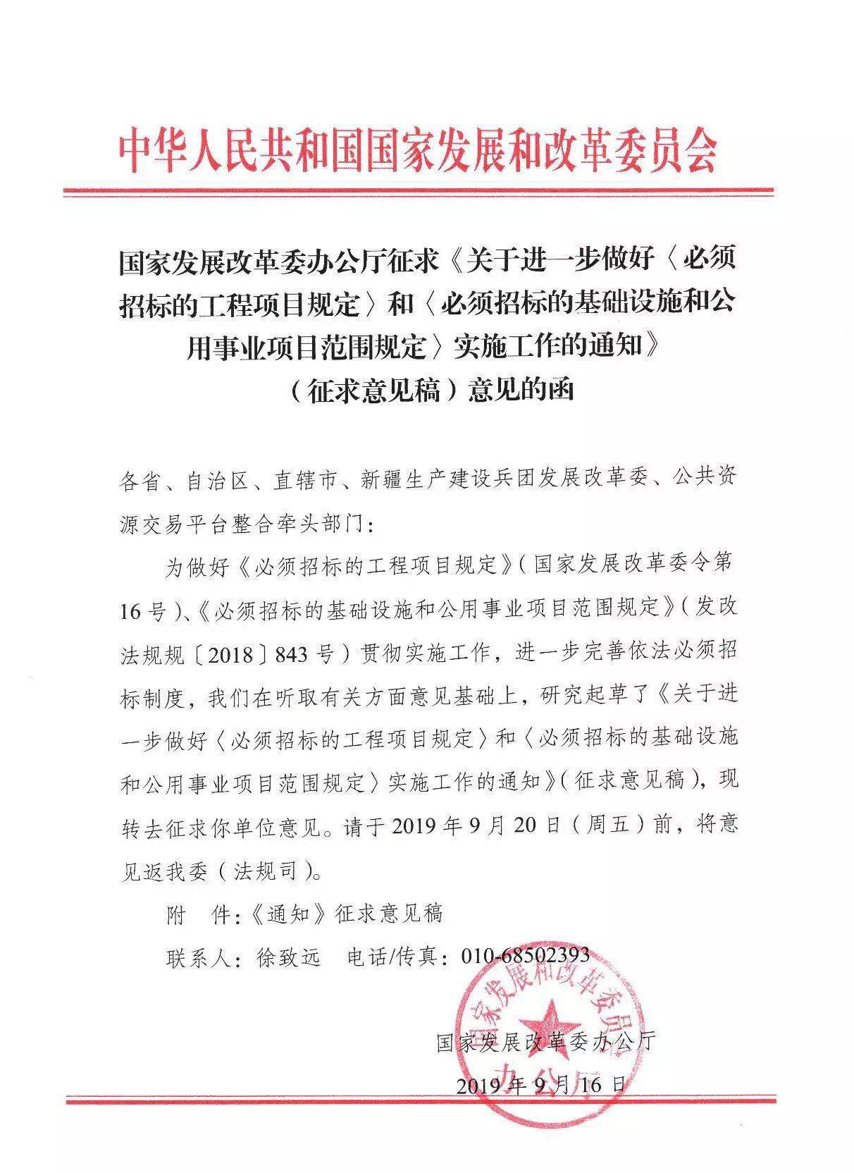
关于进一步做好《必须招标的工程项目规定》和《必须招标的基础设施和公用事业项目范围规定》实施工作的通知（征求意见稿）

Slide 23
2.《必须招标的工程项目规定》及《必须招标的基础设施和公用事业项目范围规定》解读与应用
招标投标法实施条例
第五条 招标投标法第三条所称工程建设项目，是指工程以及与工程建设有关的货物和服务。
前款所称工程，是指建设工程，包括建筑物和构筑物的新建、改建、扩建及其相关的装修、拆除、修缮等；所称与工程建设有关的货物，是指构成工程不可分割的组成部分，且为实现工程基本功能所必需的设备、材料等；所称与工程建设有关的服务，是指为完成工程所需的勘察、设计、监理等服务。

Slide 24
2.《必须招标的工程项目规定》及《必须招标的基础设施和公用事业项目范围规定》解读与应用
根据《建设工程质量管理条例》和《建设工程安全生产管理条例》，建设工程是指土木工程、建筑工程、线路管道和设备安装工程及装修工程。
工程是指所有通过设计、施工、制造等建设活动形成的有形固定资产，要避免对工程作扩大化理解，如将“希望工程”、“五个一工程”、“系统工程”等概念化的协作活动理解为建设工程。
许多管理意义上的“工程”项目，如医疗救助工程、环保工程等，不是“工程”。

Slide 25
2.《必须招标的工程项目规定》及《必须招标的基础设施和公用事业项目范围规定》解读与应用
《政府采购法实施条例》释义：
工程的主体是建筑物和构筑物，虽然现行法律法规并没有规定建筑物和构筑物的概念，但根据现行的国家标准，通俗地讲，建筑物就是用来居住或者办公的房屋，构筑物就是不用来居住和办公但需通过土建等来完成建设的物体，如水塔、围墙等。
由此，只有建筑物和构筑物的新建、改建、扩建及其相关的装修、拆除、修缮，才是《政府采购法》所称的工程，属于《招标投标法》及其实施条例的调整范围；与建筑物和构筑物新建、改建、扩建无关、单独的装修、拆除、修缮，则属于《政府采购法》的调整范围。

Slide 26
2.《必须招标的工程项目规定》及《必须招标的基础设施和公用事业项目范围规定》解读与应用
必须招标的工程项目规定
国家发展改革委16号令
第一条 为了确定必须进行招标的工程项目，规范招标投标活动，提高工作效率、降低企业成本、预防腐败，根据《中华人民共和国招标投标法》第三条的规定，制定本规定。

Slide 27
2.《必须招标的工程项目规定》及《必须招标的基础设施和公用事业项目范围规定》解读与应用
必须招标的工程项目规定
国家发展改革委16号令
第二条 全部或者部分使用国有资金投资或者国家融资的项目包括：
（一）使用预算资金200万元人民币以上，并且该资金占投资额10%以上的项目；
（二）使用国有企业事业单位资金，并且该资金占控股或者主导地位的项目。
备注：《中华人民共和国预算法》第五条规定，“预算包括一般公共预算、政府性基金预算、国有资本经营预算、社会保险基金预算。

Slide 28
预算资金：16号令中所指“预算资金”，主要是指一般公共预算资金、政府性基金预算资金。
国有企业事业单位资金：包括国有企业事业单位自有资金和自筹资金。

Slide 29
占控股或主导地位：
（1）其出资额占有限责任公司资本总额百分之五十以上或其持有的股份占股份有限公司股本总额百分之五十以上的股东；
（2）出资额或持有股份的比例不足百分之五十，但依其出资额或持有的股份所享有的表决权已足以对股东会、股东大会的决议产生重大影响的股东；
（3）国有企业事业单位通过投资关系、协议或者其他安排，能够实际支配项目建设的，也属于占控股或主导地位；
（4）项目中国有资金的比例，应按照项目资金来源中所有国有资金之和计算。

Slide 30
2.《必须招标的工程项目规定》及《必须招标的基础设施和公用事业项目范围规定》解读与应用
必须招标的工程项目规定
国家发展改革委16号令
第三条 使用国际组织或者外国政府贷款、援助资金的项目包括：
（一）使用世界银行、亚洲开发银行等国际组织贷款、援助资金的项目；
（二）使用外国政府及其机构贷款、援助资金的项目。

Slide 31
2.《必须招标的工程项目规定》及《必须招标的基础设施和公用事业项目范围规定》解读与应用
必须招标的工程项目规定
国家发展改革委16号令
第四条 不属于本规定第二条、第三条规定情形的大型基础设施、公用事业等关系社会公共利益、公众安全的项目，必须招标的具体范围由国务院发展改革部门会同国务院有关部门按照确有必要、严格限定的原则制订，报国务院批准。

Slide 32
2.《必须招标的工程项目规定》及《必须招标的基础设施和公用事业项目范围规定》解读与应用
必须招标的基础设施和公用事业项目范围规定
发改法规规〔2018〕843号
第一条为明确必须招标的大型基础设施和公用事业项目范围，根据《中华人民共和国招标投标法》和《必须招标的工程项目规定》，制定本规定。

Slide 33
2.《必须招标的工程项目规定》及《必须招标的基础设施和公用事业项目范围规定》解读与应用
必须招标的基础设施和公用事业项目范围规定
发改法规规〔2018〕843号
第二条不属于《必须招标的工程项目规定》第二条、第三条规定情形的大型基础设施、公用事业等关系社会公共利益、公众安全的项目，必须招标的具体范围包括：
（一）煤炭、石油、天然气、电力、新能源等能源基础设施项目；
（二）铁路、公路、管道、水运，以及公共航空和A1 级通用机场等交通运输基础设施项目；
（三）电信枢纽、通信信息网络等通信基础设施项目；
（四）防洪、灌溉、排涝、引（供）水等水利基础设施项目；
（五）城市轨道交通等城建项目。
第三条本规定自2018 年6 月6 日起施行。

Slide 34
2.《必须招标的工程项目规定》及《必须招标的基础设施和公用事业项目范围规定》解读与应用
必须招标的工程项目规定
国家发展改革委16号令
第五条 本规定第二条至第四条规定范围内的项目，其勘察、设计、施工、监理以及与工程建设有关的重要设备、材料等的采购达到下列标准之一的，必须招标：
（一）施工单项合同估算价在400万元人民币以上；
（二）重要设备、材料等货物的采购，单项合同估算价在200万元人民币以上；
（三）勘察、设计、监理等服务的采购，单项合同估算价在100万元人民币以上。
同一项目中可以合并进行的勘察、设计、施工、监理以及与工程建设有关的重要设备、材料等的采购，合同估算价合计达到前款规定标准的，必须招标。
第六条 本规定自2018年6月1日起施行。

Slide 35
必须招标的工程项目规定
使用预算资金200万元人民币以上，
并且该资金占投资额10%以上的项目
使用国有企业事业单位资金，并且该资金
占控股或者主导地位的项目
施工400万
设备、材料200万
勘察、设计、
监理100万
使用外国政府及其机构
贷款、援助资金的项目
使用世界银行、亚洲开发银行等
国际组织贷款、援助资金的项目
不属于本规定第二条、第三条规定情形的大型基础设施、
公用事业等关系社会公共利益、公众安全的项目
843号文

Slide 36
2. 关于单项采购
16号令第2-4条以及843号文第2条规定的项目，其勘察、设计、施工、监理以及与工程建设有关的重要设备、材料等的单项采购，达到16号令第5条规定的单项合同估算价标准的，该单项必须招标。未达到上述标准的，该单项不属于强制招标范畴。

Slide 37
3. 关于招标范围
没有法律法规或国务院规定依据的，对于16号令中未明确列举的服务事项、843号文中未明确列举规定的项目，不得强制要求招标。

Slide 38
4. 关于合并采购
同一项目可以合并进行：是指根据项目实际，以及行业标准或行业惯例，符合科学性、经济性、可操作性要求，同一项目中适宜放在一起进行采购的同类采购项目。

Slide 39
5. 关于总承包招标的限额标准
对于16号令第2-4条规定范围内的项目，发包人依法对工程或相关货物、服务实施部分或全部总承包发包的，总承包施工、货物、服务等各部分估算价中，只要有一项达到16号令第5条相应标准，则整个总承包发包应当招标。

Slide 40
6. 关于数额标准
16号令中规定的“400万”、“200万”、“100%”、“10%”等数额，均包含本数。

Slide 41
1. 属于16号令第2-4条规定范围内的项目，但其施工、货物、服务单项合同估算价未达到第5条规定规模标准的，采购人可依法自行选择采购方式。

Slide 42
2. 对于限额以下政府采购工程：
（1） 政府采购工程达到16号令依法必须招标项目规定规模标准的，应按《招标投标法》及其实施条例关于依法必须招标项目的规定进行招标。
（2） 未达到限额标准的，采购人可以依法自主选择是否采用招标方式。其中，选择招标方式的，应遵守《招标投标法》及其实施条例关于非依法必须招标项目的要求。不选择招标的，应按照《政府采购法》规定选择竞争性谈判或单一来源采购方式。
备注：也可选择竞争性磋商方式。

Slide 43
3．对于其他工程建设项目
（1）政府采购工程以外的限额以下工程建设项目，采购人可自主选择采购方式。
（2）国有企业可结合实际，建立健全限额以下工程建设项目采购制度，推进采购活动公开透明。

Slide 44
2.《必须招标的工程项目规定》及《必须招标的基础设施和公用事业项目范围规定》解读与应用
案例分析1：
某30公里公路施工监理招标。
标段1: 14公里，监理合同估算价80万
标段2: 16公里，监理合同估算价90万
是否必须招标？

Slide 45
2.《必须招标的工程项目规定》及《必须招标的基础设施和公用事业项目范围规定》解读与应用
案例分析2：
公路工程设计施工总承包项目招标：
设计合同估算价90万+施工合同估算价400万
是否必须招标？

Slide 46
2.《必须招标的工程项目规定》及《必须招标的基础设施和公用事业项目范围规定》解读与应用
案例分析3：
EPC总承包项目招标：
设计合同估算价99万+施工合同估算价399万+设备合同估算价199万
是否必须招标？

Slide 47
2.《必须招标的工程项目规定》及《必须招标的基础设施和公用事业项目范围规定》解读与应用
备注：
删除了3号令中“省、自治区、直辖市人民政府根据实际情况，可以规定本地区必须进行招标的具体范围和规模标准，但不得缩小本规定确定的必须进行招标的范围”的规定，明确全国适用统一规则，各地不得另行调整。

Slide 48
2.《必须招标的工程项目规定》及《必须招标的基础设施和公用事业项目范围规定》解读与应用
《招标投标法》第2条规定，在中华人民共和国境内进行招标投标活动，适用本法。
不论强制招标项目，还是自愿招标项目，只要采购人选择了招标方式均必须遵守招标投标法的基本原则以及相关规定。
《招标投标法》和《招标投标法实施条例》对依法必须进行招标项目专门设置了以下主要特别规定，自愿招标项目可以自主选择适用这部分规定。

Slide 49
2.《必须招标的工程项目规定》及《必须招标的基础设施和公用事业项目范围规定》解读与应用
（1）应当在国家指定的媒介发布招标公告、中标候选人公示及中标结果公示；
（2）编制招标文件应当使用国务院发展改革部门会同有关行政监督部门制定的标准文本；
（3）编制提交投标文件自招标文件发出之日起至投标截止之日，最短不得少于20日；
（4）评标委员会由招标人的代表和有关技术、经济等方面的专家组成，成员人数为五人以上单数，其中技术、经济等方面的专家不得少于成员总数的三分之二；评标委员会的专家成员应当从依法建立的评标专家库中随机抽取确定，特殊情形可以由招标人直接确定；

Slide 50
招标投标法实施条例
3. 九部委标准工程、货物、服务招标文件重点条款的应用
第十五条 编制依法必须进行招标的项目的资格预审文件和招标文件，应当使用国务院发展改革部门会同有关行政监督部门制定的标准文本。

Slide 51


标准文件体系
3. 九部委标准工程、货物、服务招标文件重点条款的应用
《标准施工招标资格预审文件》和《标准施工招标文件》暂行规定
（九部委第56号令）
1.《标准施工招标资格预审文件》 （2007年版）
2.《标准施工招标文件》 （2007年版）
自2008年5月1日起施行

Slide 52
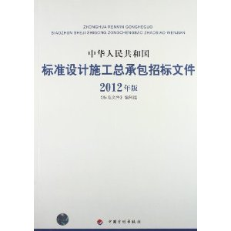

标准文件体系
3. 九部委标准工程、货物、服务招标文件重点条款的应用
关于印发简明标准施工招标文件和标准设计施工总承包招标文件的通知
（发改法规[2011]3018号）
3.《简明标准施工招标文件》（2012年版）：适用工期不超过12个月、技术相对简单的小型项目。
4.《标准设计施工总承包招标文件》（2012年版）：适用设计施工一体化的总承包项目
自2012年5月1日起实施

Slide 53

标准文件体系
3. 九部委标准工程、货物、服务招标文件重点条款的应用
关于印发《标准设备采购招标文件》等五个标准招标文件的通知
（发改法规[2017]1606号）
5.《标准设备采购招标文件》（2017年版）
6.《标准材料采购招标文件》（2017年版）
7.《标准勘察招标文件》（2017年版）
8.《标准设计招标文件》（2017年版）
9.《标准监理招标文件》（2017年版）
自2018年1月1日起施行

Slide 54
3. 九部委标准工程、货物、服务招标文件重点条款的应用
一、施工招标文件
使用说明
《标准施工招标文件》适用于依法必须招标的工程建设项目。
国务院有关行业主管部门可根据《标准施工招标文件》并结合本行业施工招标特点和管理需要，编制行业标准施工招标文件。行业标准施工招标文件重点对“专用合同条款”、“工程量清单”、“图纸”、“技术标准和要求”作出具体规定。

Slide 55
3. 九部委标准工程、货物、服务招标文件重点条款的应用
一、施工招标文件
使用说明
行业标准施工招标文件和招标人编制的施工招标招标文件，应不加修改地引用《标准施工招标文件》中的“投标人须知”(投标人须知前附表和其他附表除外)、“评标办法"(评标办法前附表除外)、“通用合同条款"。
《标准文件》中的其他内容，供招标人参考。

Slide 56
3. 九部委标准工程、货物、服务招标文件重点条款的应用
一、施工招标文件
第二章 投标人须知
1.4.3 投标人不得存在下列情形之一：
（2）为本标段前期准备提供设计或咨询服务的，但设计施工总承包的除外；

Slide 57
3. 九部委标准工程、货物、服务招标文件重点条款的应用
一、施工招标文件
工程建设项目施工招标投标办法
第三十五条 投标人是响应招标、参加投标竞争的法人或者其他组织。招标人的任何不具独立法人资格的附属机构（单位），或者为招标项目的前期准备或者监理工作提供设计、咨询服务的任何法人及其任何附属机构（单位），都无资格参加该招标项目的投标。

Slide 58
3. 九部委标准工程、货物、服务招标文件重点条款的应用
一、施工招标文件
第二章 投标人须知
2.1 招标文件的组成
本招标文件包括：
（1）招标公告（或投标邀请书）；
（2）投标人须知；
（3）评标办法；
（4）合同条款及格式；
（5）工程量清单；
（6）图纸；
（7）技术标准和要求；
（8）投标文件格式；
（9）投标人须知前附表规定的其他材料。

Slide 59
3. 九部委标准工程、货物、服务招标文件重点条款的应用
一、施工招标文件
第二章 投标人须知
3.1.1 投标文件应包括下列内容：
（1）投标函及投标函附录；
（2）法定代表人身份证明或附有法定代表人身份证明的授权委托书；
（3）联合体协议书；
（4）投标保证金；
（5）已标价工程量清单；
（6）施工组织设计；
（7）项目管理机构；
（8）拟分包项目情况表；
（9）资格审查资料；
（10）投标人须知前附表规定的其他材料。

Slide 60
一、施工招标文件
3. 九部委标准工程、货物、服务招标文件重点条款的应用
第三章 评标办法（经评审的最低投标价法）
2.1 初步评审标准
2.1.1 形式评审标准：见评标办法前附表。
2.1.2 资格评审标准：见评标办法前附表（适用于未进行资格预审的）。
2.1.2 资格评审标准：见资格预审文件第三章“资格审查办法”详细审查标准（适用于已进行资格预审的）。
2.1.3 响应性评审标准：见评标办法前附表。
2.1.4 施工组织设计和项目管理机构评审标准：见评标办法前附表。

Slide 61
3. 九部委标准工程、货物、服务招标文件重点条款的应用
第三章 评标办法（经评审的最低投标价法）
2.1.4 | 施工组织设计和项目管理机构评审标准 | 施工方案与技术措施 | ……
 |  | 质量管理体系与措施 | ……
 |  | 安全管理体系与措施 | ……
 |  | 环境保护管理体系与措施 | ……
 |  | 工程进度计划与措施 | ……
 |  | 资源配备计划 | ……
 |  | 技术负责人 | ……
 |  | 其他主要人员 | ……
 |  | 施工设备 | ……
 |  | 试验、检测仪器设备 | ……
 |  | …… | ……

Slide 62
3. 九部委标准工程、货物、服务招标文件重点条款的应用
第三章 评标办法（综合评估法）
2.2 分值构成与评分标准
2.2.1 分值构成
施工组织设计： 分
项目管理机构： 分
投标报价： 分
其他评分因素： 分

Slide 63
3. 九部委标准工程、货物、服务招标文件重点条款的应用
第三章 评标办法（综合评估法）
条款号 |  | 评分因素 | 评分标准
2.2.4(1) | 施工组织设计评分标准 | 内容完整性和编制水平 | ……
 |  | 施工方案与技术措施 | ……
 |  | 质量管理体系与措施 | ……
 |  | 安全管理体系与措施 | ……
 |  | 环境保护管理体系与措施 | ……
 |  | 工程进度计划与措施 | ……
 |  | 资源配备计划 | ……
 |  | …… | ……
2.2.4(2) | 项目管理机构评分标准 | 项目经理任职资格与业绩 | ……
 |  | 技术负责人任职资格与业绩 | ……
 |  | 其他主要人员 | ……
 |  | …… | ……
2.2.4(3) | 投标报价评分标准 | 偏差率 | ……
 |  | …… | ……
2.2.4(4) | 其他因素评分标准 | …… | ……

Slide 64
3. 九部委标准工程、货物、服务招标文件重点条款的应用
评标示例：
（1）评标价的确定：
方法一：评标价＝投标函文字报价
方法二：评标价＝投标函文字报价－暂估价－暂列金额

Slide 65
3. 九部委标准工程、货物、服务招标文件重点条款的应用
评标示例：
（2）评标价平均值的计算：
投标人的评标价去掉一个最高值和一个最低值后的算术平均值即为评标价平均值（如果参与评标价平均值计算的有效投标人少于5家时，则计算评标价平均值时不去掉最高值和最低值）

Slide 66
3. 九部委标准工程、货物、服务招标文件重点条款的应用
评标示例：
（3）评标基准价的确定：
方法一：将评标价平均值直接作为评标基准价。
方法二：将评标价平均值下浮 ％，作为评标基准价。
方法三：招标人设置评标基准价系数，由投标人代表开标时现场抽取，评标价平均值乘以现场抽取的评标基准价系数作为评标基准价。
方法四：……

Slide 67
3. 九部委标准工程、货物、服务招标文件重点条款的应用
评标示例：
（4）评标价得分的确定：
评标价的偏差率计算公式：偏差率=100% ×（投标人评标价－评标基准价）/评标基准价
评标价得分计算公式：
* 如果投标人的评标价>评标基准价，则评标价得分＝F－偏差率×100×E1；
* 如果投标人的评标价≤评标基准价，则评标价得分＝F＋偏差率×100×E2。
其中：F是评标价所占的权重分值，E1是评标价每高于评标基准价一个百分点的扣分值，E2是评标价每低于评标基准价一个百分点的扣分值；招标人可依据招标项目具体特点和实际需要设置E1、E2，但E1应大于E2

Slide 68
3. 九部委标准工程、货物、服务招标文件重点条款的应用
一、施工招标文件
第四章 合同条款及格式
通用合同条款
1.1.5 合同价格和费用
1.1.5.1 签约合同价：指签定合同时合同协议书中写明的，包括了暂列金额、暂估价的合同总金额。
1.1.5.2 合同价格：指承包人按合同约定完成了包括缺陷责任期内的全部承包工作后，发包人应付给承包人的金额，包括在履行合同过程中按合同约定进行的变更和调整。

Slide 69
3. 九部委标准工程、货物、服务招标文件重点条款的应用
一、施工招标文件
第四章 合同条款及格式
1.1.5.3 费用：指为履行合同所发生的或将要发生的所有合理开支，包括管理费和应分摊的其他费用，但不包括利润。
1.1.5.4 暂列金额：指已标价工程量清单中所列的暂列金额，用于在签订协议书时尚未确定或不可预见变更的施工及其所需材料、工程设备、服务等的金额，包括以计日工方式支付的金额。
1.1.5.5 暂估价：指发包人在工程量清单中给定的用于支付必然发生但暂时不能确定价格的材料、设备以及专业工程的金额。

Slide 70
3. 九部委标准工程、货物、服务招标文件重点条款的应用
一、施工招标文件
第四章 合同条款及格式
1.4 合同文件的优先顺序
组成合同的各项文件应互相解释，互为说明。除专用合同条款另有约定外，解释合同文件的优先顺序如下：
（1）合同协议书；
（2）中标通知书；
（3）投标函及投标函附录；
（4）专用合同条款；
（5）通用合同条款；
（6）技术标准和要求；
（7）图纸；
（8）已标价工程量清单；
（9）其他合同文件。

Slide 71
3. 九部委标准工程、货物、服务招标文件重点条款的应用
一、施工招标文件
第四章 合同条款及格式
15.6 暂列金额
暂列金额只能按照监理人的指示使用，并对合同价格进行相应调整。
注：暂列金额在发包人提供的工程量清单中专项列出，并且只能按照监理人的指示使用。
尽管暂列金额列入合同价格，但并不属于承包人所有，也不必然发生。只有按照合同约定实际发生后，才成为承包人的应得金额，纳入合同结算价款中。扣除实际发生金额后的暂列金额余额仍属于发包人所有。

Slide 72
3. 九部委标准工程、货物、服务招标文件重点条款的应用
一、施工招标文件
第四章 合同条款及格式
15.8.1 发包人在工程量清单中给定暂估价的材料、工程设备和专业工程属于依法必须招标的范围并达到规定的规模标准的，由发包人和承包人以招标的方式选择供应商或分包人。发包人和承包人的权利义务关系在专用合同条款中约定。中标金额与工程量清单中所列的暂估价的金额差以及相应的税金等其他费用列入合同价格。

Slide 73
3. 九部委标准工程、货物、服务招标文件重点条款的应用
一、施工招标文件
招标投标法实施条例
第二十九条 招标人可以依法对工程以及与工程建设有关的货物、服务全部或者部分实行总承包招标。以暂估价形式包括在总承包范围内的工程、货物、服务属于依法必须进行招标的项目范围且达到国家规定规模标准的，应当依法进行招标。
前款所称暂估价，是指总承包招标时不能确定价格而由招标人在招标文件中暂时估定的工程、货物、服务的金额。

Slide 74
3. 九部委标准工程、货物、服务招标文件重点条款的应用
一、施工招标文件
国务院办公厅关于清理规范工程建设领域保证金的通知
国办发〔2016〕49号
一、全面清理各类保证金。对建筑业企业在工程建设中需缴纳的保证金，除依法依规设立的投标保证金、履约保证金、工程质量保证金、农民工工资保证金外，其他保证金一律取消。对取消的保证金，自本通知印发之日起，一律停止收取。
二、转变保证金缴纳方式。对保留的投标保证金、履约保证金、工程质量保证金、农民工工资保证金，推行银行保函制度，建筑业企业可以银行保函方式缴纳。

Slide 75
3. 九部委标准工程、货物、服务招标文件重点条款的应用
一、施工招标文件
关于印发建设工程质量保证金管理办法的通知
建质[2017]138号
第五条 推行银行保函制度，承包人可以银行保函替代预留保证金。
第六条 在工程项目竣工前，已经缴纳履约保证金的，发包人不得同时预留工程质量保证金。
采用工程质量保证担保、工程质量保险等其他保证方式的，发包人不得再预留保证金。
第七条 发包人应按照合同约定方式预留保证金，保证金总预留比例不得高于工程价款结算总额的3%。合同约定由承包人以银行保函替代预留保证金的，保函金额不得高于工程价款结算总额的3%。

Slide 76
3. 九部委标准工程、货物、服务招标文件重点条款的应用
一、施工招标文件
第四章 合同条款及格式
通用合同条款 17.4.1 监理人应从第一个付款周期开始，在发包人的进度付款中，按专用合同条款的约定扣留质量保证金，直至扣留的质量保证金总额达到专用合同条款约定的金额或比例为止。质量保证金的计算额度不包括预付款的支付、扣回以及价格调整的金额。
建议专用合同条款修改为：
工程质量保证金不再按月从期中付款中扣除，在竣工验收证书颁发后、且承包人按照合同约定缴纳工程质量保证金后，发包人才能退还其履约保证金。

Slide 77
3. 九部委标准工程、货物、服务招标文件重点条款的应用
二、设计施工总承包招标文件
设计施工一体化的总承包项目，其招标文件应当根据《标准设计施工总承包招标文件》编制。

Slide 78
3. 九部委标准工程、货物、服务招标文件重点条款的应用
二、设计施工总承包招标文件
第二章 投标人须知
1.4.3 投标人不得存在下列情形之一：
（2）为招标项目前期工作提供咨询服务的；

Slide 79
思考题：
3. 九部委标准工程、货物、服务招标文件重点条款的应用
前期咨询单位是否可参加该项目EPC投标？
某国有资金占控股地位且依法必须招标的工程项目，拟采取EPC方式发包，A设计单位已为建设单位完成了该项目可行性研究报告编制工作，是否还可以参与其EPC招标的投标？

Slide 80
参考答案：
3. 九部委标准工程、货物、服务招标文件重点条款的应用
如果本项目是公路项目，根据《公路工程设计施工总承包管理办法（交通运输部令2015年第10号）规定，总承包单位不得是总承包项目的初步设计单位、代建单位、监理单位或以上单位的附属单位。因此，工可报告编制单位可以参加公路总承包项目的投标。

Slide 81
参考答案：
3. 九部委标准工程、货物、服务招标文件重点条款的应用
如果本项目是其他类型的工程总承包项目，根据《住房城乡建设部关于进一步推进工程总承包发展的若干意见》（建市[2016]93号），要求工程总承包企业具有与工程规模相适应的工程设计资质或者施工资质，并未对工可报告编制单位参与工程总承包项目的投标提出限制。

Slide 82
参考答案：
3. 九部委标准工程、货物、服务招标文件重点条款的应用
但是根据《标准设计施工总承包招标文件》（2012年版）投标人须知第1.4.3项的规定，投标人不得为招标项目前期工作提供咨询服务，因此，对于使用《标准设计施工总承包招标文件》编制项目招标文件的项目，工可报告编制单位不得参与投标。

Slide 83
3. 九部委标准工程、货物、服务招标文件重点条款的应用
三、货物招标文件
《标准设备、材料招标文件》适用于依法必须招标的与工程建设有关的设备、材料等货物项目和勘察、设计、监理等服务项目。机电产品国际招标项目，应当使用商务部编制的机电产品国际招标标准文本（中英文）。

Slide 84
3. 九部委标准工程、货物、服务招标文件重点条款的应用
三、货物招标文件
国务院有关行业主管部门可根据本行业招标特点和管理需要，对《标准设备采购招标文件》《标准材料采购招标文件》中的“专用合同条款”“供货要求”作出具体规定。

Slide 85
3. 九部委标准工程、货物、服务招标文件重点条款的应用
三、货物招标文件
《标准设备、材料招标文件》适用于买方为工程发包人或工程承包人两种情况。

Slide 86
3. 九部委标准工程、货物、服务招标文件重点条款的应用
三、货物招标文件
标准设备采购招标文件适用于买方负责安装的项目或卖方负责安装且国家对安装没有资质要求的项目。
注：含安装工程的货物招标，招标人应当设定承接安装工程投标人的资格条件。投标人可以采取以下方式投标：
（一）联合体投标。
（二）与具有相应安装资格条件的企业签订委托协议的方式投标。
（三）中标后按照招标文件规定的资格条件确定安装工程承接单位。

Slide 87
3. 九部委标准工程、货物、服务招标文件重点条款的应用
三、货物招标文件
第一章 招标公告
3.3 一个制造商对同一品牌同一型号的设备，仅能委托一个代理商参加投标。

Slide 88
3. 九部委标准工程、货物、服务招标文件重点条款的应用
三、货物招标文件
工程建设项目货物招标投标办法
第三十二条 投标人是响应招标、参加投标竞争的法人或者其他组织。
法定代表人为同一个人的两个及两个以上法人，母公司、全资子公司及其控股公司，都不得在同一货物招标中同时投标。
一个制造商对同一品牌同一型号的货物，仅能委托一个代理商参加投标。违反前两款规定的，相关投标均无效。

Slide 89
3. 九部委标准工程、货物、服务招标文件重点条款的应用
三、货物招标文件
工程建设项目货物招标投标办法
第二条 本办法适用于在中华人民共和国境内工程建设项目货物招标投标活动。
第六十一条 不属于工程建设项目，但属于固定资产投资的货物招标投标活动，参照本办法执行。

Slide 90
3. 九部委标准工程、货物、服务招标文件重点条款的应用
三、货物招标文件
第二章 投标人须知
1.4 投标人资格要求
1.4.1 投标人应具备承担本招标项目的资质条件、能力和信誉：
（1）资质要求：见投标人须知前附表；
（2）财务要求：见投标人须知前附表；
（3）业绩要求：见投标人须知前附表；
（4）信誉要求：见投标人须知前附表；
（5）其他要求：见投标人须知前附表。
投标人为代理经销商的，对投标人的资质要求包含对制造商的资质要求，对投标人的业绩要求包含对投标设备的业绩要求。
需要提交的相关证明材料见本章第3.5款的规定。

Slide 91
3. 九部委标准工程、货物、服务招标文件重点条款的应用
三、货物招标文件
第二章 投标人须知
（1）资质要求：
具体资质要求由招标人在满足国家相关法律法规前提下，根据招标项目具体特点和实际情况确定。
① 工业产品生产许可证（例：建筑用钢筋、水泥）
② 安全生产许可证（例：烟花爆竹、危险化学品）
③ 特种设备生产许可证（例：起重机械类制造许可）
④ 涉及秘密的计算机系统集成资质
⑤ 医疗器械生产许可证和经营许可证
⑥ 药品生产许可证和经营许可证
⑦ 制造、修理计量器具许可证

Slide 92
3. 九部委标准工程、货物、服务招标文件重点条款的应用
三、货物招标文件
第二章 投标人须知
（2）财务要求：
具体财务要求由招标人在满足国家相关法律法规前提下，根据招标项目具体特点和实际情况确定。
对于可以现货供应的标准设备（非定制设备），投标人的财务状况一般不宜作为审查投标人履约能力的因素。

Slide 93
3. 九部委标准工程、货物、服务招标文件重点条款的应用
三、货物招标文件
第二章 投标人须知
（3）业绩要求：
具体业绩要求由招标人在满足国家相关法律法规前提下，根据招标项目具体特点和实际情况确定，但不得设置过高的业绩资格条件。

Slide 94
3. 九部委标准工程、货物、服务招标文件重点条款的应用
三、货物招标文件
第二章 投标人须知
（4）信誉要求：
具体信誉要求由招标人在满足国家相关法律法规前提下，根据招标项目具体特点和实际情况确定。

Slide 95
3. 九部委标准工程、货物、服务招标文件重点条款的应用
三、货物招标文件
第二章 投标人须知
（5）其他要求：（如有）
投标人为代理经销商的，对投标人的资质要求包含对制造商的资质要求，对投标人的业绩要求包含对投标设备的业绩要求。
需要提交的相关证明材料见本章第3.5款的规定。

Slide 96
3. 九部委标准工程、货物、服务招标文件重点条款的应用
制造商授权书
致： （招标人）
我单位 （制造商名称）是按 （国家／地区名称）法律成立的一家制造商，主要营业地点设在 （制造商地址）。兹授权按 （国家／地区名称）的法律正式成立的，主要营业地点设在 （投标人的单位地址）的 （投标人名称）以我单位制造的 （设备名称）进行 （项目名称）投标活动。我单位同意按照中标合同供货，并对产品质量承担责任。
授权期限： 。

Slide 97
3. 九部委标准工程、货物、服务招标文件重点条款的应用
三、货物招标文件
第二章 投标人须知
1.4.3 投标人不得存在下列情形之一：
（1）与招标人存在利害关系且可能影响招标公正性；
（2）与本招标项目的其他投标人为同一个单位负责人；
（3）与本招标项目的其他投标人存在控股、管理关系；
（4）与本招标项目其他投标人代理同一个制造商同一品牌同一型号的设备投标；

Slide 98
3. 九部委标准工程、货物、服务招标文件重点条款的应用
三、货物招标文件
第二章 投标人须知
1.4.3 投标人不得存在下列情形之一：
（5）为本招标项目提供过设计、编制技术规范和其他文件的咨询服务；
（6）为本工程项目的监理人，或者与本工程项目的监理人存在隶属关系或者其他利害关系；
（14）在近三年内发生重大产品质量问题（以相关行业主管部门的行政处罚决定或司法机关出具的有关法律文书为准）；

Slide 99
3. 九部委标准工程、货物、服务招标文件重点条款的应用
建设工程质量管理条例
第三十五条 工程监理单位与被监理工程的施工承包单位以及建筑材料、建筑构配件和设备供应单位不得有隶属关系或者其他利害关系的，不得承担该项建设工程的监理业务。

Slide 100
3. 九部委标准工程、货物、服务招标文件重点条款的应用
三、货物招标文件
第二章 投标人须知
1.4.3 投标人不得存在下列情形之一：
（15）被工商行政管理机关在全国企业信用信息公示系统中列入严重违法失信企业名单；
（16）被最高人民法院在“信用中国”网站（www.creditchina.gov.cn）或各级信用信息共享平台中列入失信被执行人名单；
（17）在近三年内投标人或其法定代表人（单位负责人）有行贿犯罪行为的（以检察机关职务犯罪预防部门出具的查询结果为准）；

Slide 101
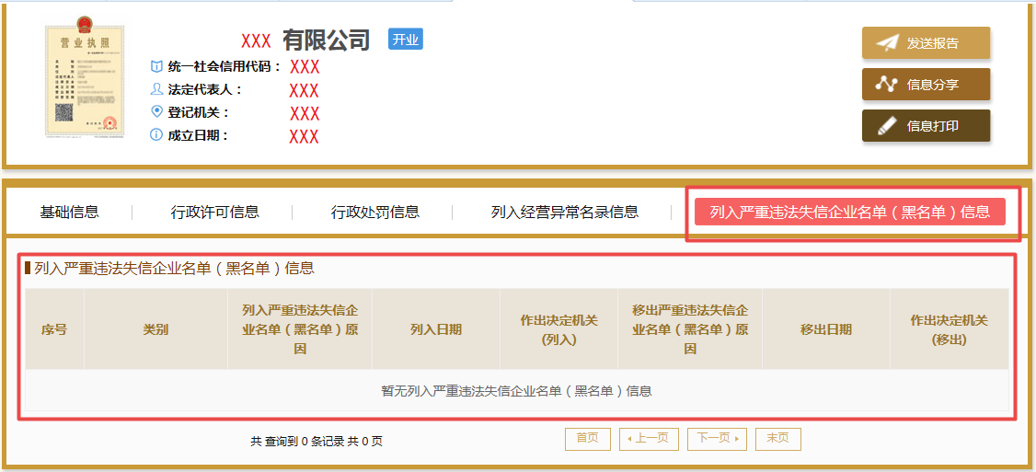
3. 九部委标准工程、货物、服务招标文件重点条款的应用
三、货物招标文件

Slide 102
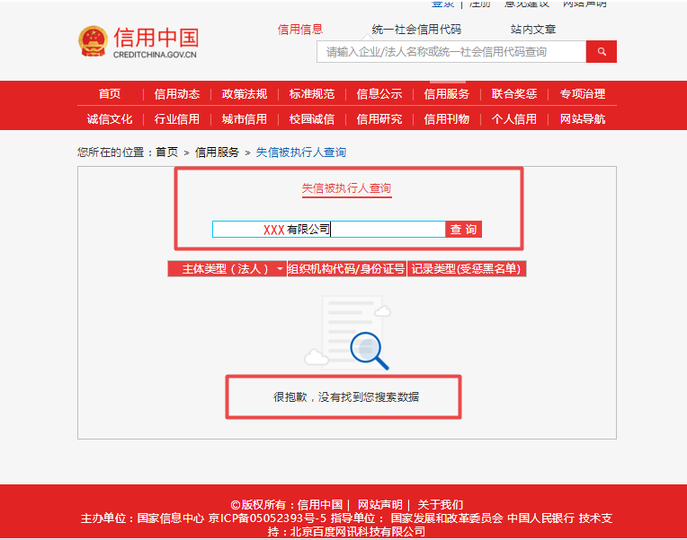
3. 九部委标准工程、货物、服务招标文件重点条款的应用
三、货物招标文件

Slide 103
3. 九部委标准工程、货物、服务招标文件重点条款的应用
三、货物招标文件
第二章 投标人须知
简化了签字盖章的要求：
投标函
对投标文件的澄清、说明和补正
投标文件封套的封口处
加盖投标人单位章或由投标人的法定代表人（单位负责人）或其授权的代理人签字

Slide 104

3. 九部委标准工程、货物、服务招标文件重点条款的应用
三、货物招标文件
第二章 投标人须知
3.2.1 投标报价应包括国家规定的增值税税金，除投标人须知前附表另有规定外，增值税税金按一般计税方法计算。投标人应按第六章“投标文件格式”的要求在投标函中进行报价并填写分项报价表。
注：在投标人须知前附表列明增值税税金的计算方法，包括一般计税方法（一般纳税人）和简易计税方法（小规模纳税人）。

Slide 105
3. 九部委标准工程、货物、服务招标文件重点条款的应用
三、货物招标文件
第二章 投标人须知
在投标函投标总报价中填报增值税税率。
增值税进项抵扣税率：
货物：13%
服务：6%
工程：9%

Slide 106
3. 九部委标准工程、货物、服务招标文件重点条款的应用
三、货物招标文件
第二章 投标人须知
2.1 招标文件的组成
本招标文件包括：
（1）招标公告（或投标邀请书）；
（2）投标人须知；
（3）评标办法；
（4）合同条款及格式；
（5）供货要求；
（6）投标文件格式；
（7）投标人须知前附表规定的其他资料。

Slide 107
3. 九部委标准工程、货物、服务招标文件重点条款的应用
三、货物招标文件
第二章 投标人须知
3.1.1 投标文件应包括下列内容：
（1）投标函；
（2）法定代表人（单位负责人）身份证明或授权委托书；
（3）联合体协议书；
（4）投标保证金；
（5）商务和技术偏差表；
（6）分项报价表；
（7）资格审查资料；
（8）投标设备技术性能指标的详细描述；
（9）技术支持资料；
（10）技术服务和质保期服务计划；
（11）投标人须知前附表规定的其他资料。

Slide 108
3. 九部委标准工程、货物、服务招标文件重点条款的应用
三、货物招标文件
第二章 投标人须知
3.2.3 投标报价为各分项报价金额之和，投标报价与分项报价的合价不一致的，应以各分项合价累计数为准，修正投标报价；如分项报价中存在缺漏项，则视为缺漏项价格已包含在其他分项报价之中。投标人在投标截止时间前修改投标函中的投标报价总额，应同时修改投标文件“分项报价表”中的相应报价。此修改须符合本章第4.3款的有关要求。

Slide 109

3. 九部委标准工程、货物、服务招标文件重点条款的应用
三、货物招标文件
第二章 投标人须知
3.4.4 有下列情形之一的，投标保证金将不予退还：
（1）投标人在投标有效期内撤销投标文件；
（2）中标人在收到中标通知书后，无正当理由不与招标人订立合同，在签订合同时向招标人提出附加条件，或者不按照招标文件要求提交履约保证金；
（3）发生投标人须知前附表规定的其他可以不予退还投标保证金的情形。

Slide 110
3. 九部委标准工程、货物、服务招标文件重点条款的应用
三、货物招标文件
第五章供货要求
一、项目概况及总体要求
招标人可根据需要对工程项目的概况进行介绍，以使投标人更清晰地了解供货的总体要求和相关信息。

Slide 111
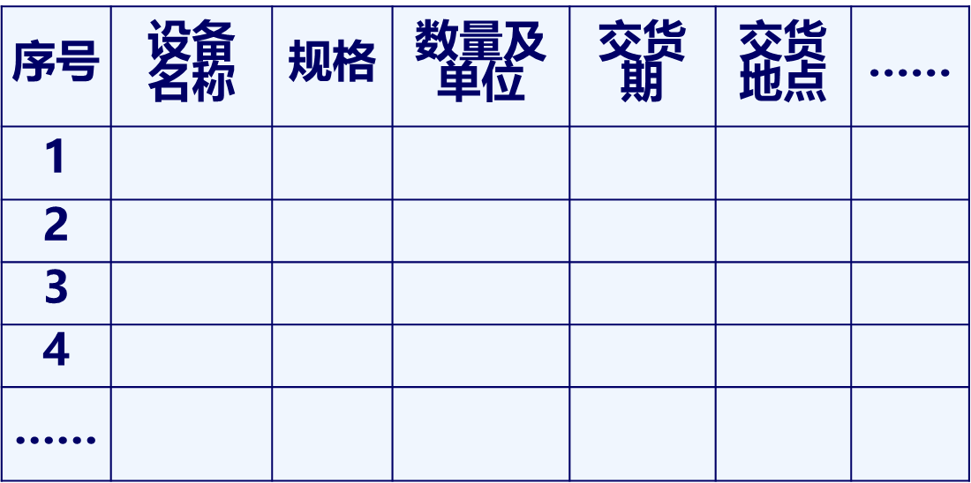
3. 九部委标准工程、货物、服务招标文件重点条款的应用
三、货物招标文件
第五章供货要求
二、设备需求一览表

Slide 112
3. 九部委标准工程、货物、服务招标文件重点条款的应用
三、货物招标文件
第五章供货要求
三、技术性能指标
招标人应编制详细的技术性能指标并考虑以下因素：
1. 技术性能指标构成评标委员会评价投标文件技术响应性的标准。因此，定义明确的技术性能指标有助于投标人编制响应性的投标文件，也有助于评标委员会审查、评审和比较投标文件。
2.技术性能指标应具有足够的广泛性，以免在生产制造设备时对普遍使用的工艺、材料和设备造成限制。

Slide 113
3. 九部委标准工程、货物、服务招标文件重点条款的应用
三、货物招标文件
第五章供货要求
3. 招标文件中规定的工艺、材料和设备的标准不得有限制性，应尽可能地采用国家标准。法律法规对设备安全性有特殊要求的，应当符合有关产品质量的强制性国家标准、行业标准。
4. 技术性能指标不得限定或者指定特定的专利、商标、品牌、原产地或者供应商，不得含有倾向或者排斥投标人的其他内容。在引用不可能避免时，该引用后应注明“或相当于”的字样。

Slide 114
3. 九部委标准工程、货物、服务招标文件重点条款的应用
三、货物招标文件
第五章供货要求
四、检验考核要求
招标人应对合同设备在考核中应达到的技术性能考核指标进行规定，并可根据合同设备的实际情况，规定可以接受的合同设备的最低技术性能考核指标。
五、技术服务和质保期服务要求

Slide 115
3. 九部委标准工程、货物、服务招标文件重点条款的应用
三、货物招标文件
第六章 投标文件格式
一、投标函
1．我方已仔细研究了 （项目名称）设备采购招标项目招标文件的全部内容，愿意以人民币（大写） （¥ ）的投标总报价（其中，增值税税率为 ）提供 （设备名称及技术服务和质保期服务），并按合同约定履行义务。

Slide 116
3. 九部委标准工程、货物、服务招标文件重点条款的应用
三、货物招标文件
第六章 投标文件格式
一、投标函
3．我方承诺除商务和技术偏差表列出的偏差外，我方响应招标文件的全部要求。
4．我方承诺在招标文件规定的投标有效期内不撤销投标文件。
5．如我方中标，我方承诺：
（1）在收到中标通知书后，在中标通知书规定的期限内与你方签订合同；
（2）在签订合同时不向你方提出附加条件；
（3）按照招标文件要求提交履约保证金；
（4）在合同约定的期限内完成合同规定的全部义务。
6．我方在此声明，所递交的投标文件及有关资料内容完整、真实和准确，且不存在第二章“投标人须知”第1.4.3项规定的任何一种情形。

Slide 117
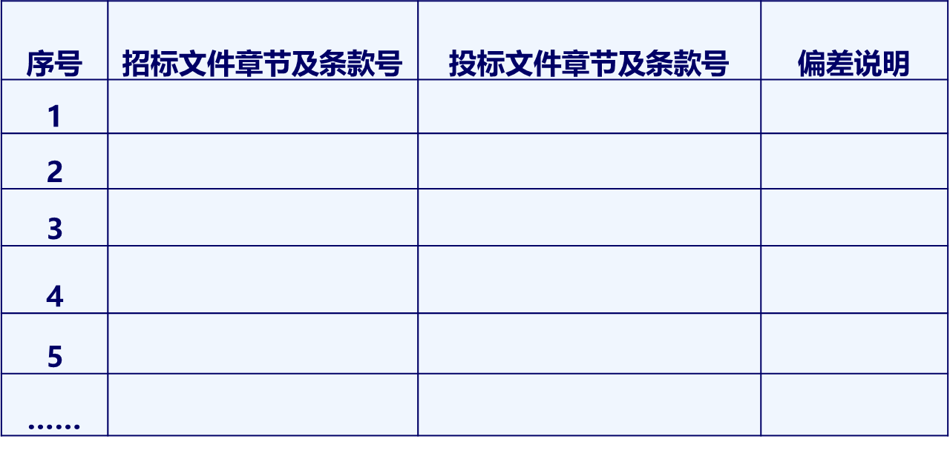
3. 九部委标准工程、货物、服务招标文件重点条款的应用
三、货物招标文件
第六章 投标文件格式
五、商务和技术偏差表
投标人保证：除商务和技术偏差表列出的偏差外，投标人响应招标文件的全部要求。

Slide 118
3. 九部委标准工程、货物、服务招标文件重点条款的应用
三、货物招标文件
第六章 投标文件格式
七、资格审查资料
（一）基本情况表
（二）近年财务状况表
（三）近年完成的类似项目情况表
（四）正在供货和新承接的项目情况表
（五）近年发生的诉讼及仲裁情况
（六）制造商授权书

Slide 119
3. 九部委标准工程、货物、服务招标文件重点条款的应用
三、货物招标文件
第六章 投标文件格式
八、投标设备技术性能指标的详细描述
九、技术支持资料
十、技术服务和质保期服务计划
十一、其他资料

Slide 120
3. 九部委标准工程、货物、服务招标文件重点条款的应用
四、勘察招标文件
国务院有关行业主管部门可根据本行业招标特点和管理需要，对《标准勘察招标文件》《标准设计招标文件》中的“专用合同条款”“发包人要求”，对《标准监理招标文件》中的“专用合同条款”“委托人要求”作出具体规定。

Slide 121
3. 九部委标准工程、货物、服务招标文件重点条款的应用
四、勘察招标文件
第二章 投标人须知
1.4.1 投标人应具备承担本招标项目资质条件、能力和信誉：
（5）项目负责人的资格要求：应当具备工程勘察类注册执业资格（如有），具体要求见投标人须知前附表；
（6）其他主要人员要求：见投标人须知前附表。
（7）勘察设备要求：见投标人须知前附表。
（8）其他要求：见投标人须知前附表。
需要提交的相关证明材料见本章第3.5款的规定。

Slide 122
3. 九部委标准工程、货物、服务招标文件重点条款的应用
四、勘察招标文件
备注：
为了保证项目负责人具有工程勘察成果文件的签字资格，招标人可以规定项目负责人具有工程勘察类的注册工程师执业资格，如注册土木工程师（岩土）等。

Slide 123
3. 九部委标准工程、货物、服务招标文件重点条款的应用
四、勘察招标文件
第二章 投标人须知
2.1 招标文件的组成
本招标文件包括：
（1）招标公告（或投标邀请书）；
（2）投标人须知；
（3）评标办法；
（4）合同条款及格式；
（5）发包人要求；
（6）投标文件格式；
（7）投标人须知前附表规定的其他资料。

Slide 124
3. 九部委标准工程、货物、服务招标文件重点条款的应用
四、勘察招标文件
第二章 投标人须知
3.1.1 投标文件应包括下列内容：
（1）投标函及投标函附录；
（2）法定代表人身份证明或授权委托书；
（3）联合体协议书；
（4）投标保证金；
（5）勘察费用清单；
（6）资格审查资料；
（7）勘察纲要；
（8）投标人须知前附表规定的其他资料。

Slide 125
3. 九部委标准工程、货物、服务招标文件重点条款的应用
四、勘察招标文件
第四章合同条款及格式
说明：
房屋建筑和市政工程等工程勘察项目招标可以使用《建设工程勘察合同（示范文本）》（GF-2016-0203）。

Slide 126
3. 九部委标准工程、货物、服务招标文件重点条款的应用
五、设计招标文件
第一章 招标公告
4. 技术成果经济补偿
本次招标对未中标人投标文件中的技术成果 （给予或不给予）经济补偿。
给予经济补偿的，招标人将按如下标准支付经济补偿费： 。

Slide 127
3. 九部委标准工程、货物、服务招标文件重点条款的应用
五、设计招标文件
第二章 投标人须知
7.6 技术成果经济补偿
招标人对符合招标文件规定的未中标人的技术成果进行补偿的，招标人将按投标人须知前附表规定的标准给予经济补偿，未中标人在投标文件中声明放弃技术成果经济补偿费的除外。招标人将于中标通知书发出后30日内向未中标人支付技术成果经济补偿费。

Slide 128
3. 九部委标准工程、货物、服务招标文件重点条款的应用
五、设计招标文件
第二章 投标人须知
1.4.1 投标人应具备承担本招标项目资质条件、能力和信誉：
（5）项目负责人的资格要求：应当具备工程设计类注册执业资格（如有），具体要求见投标人须知前附表；
（6）其他主要人员要求：见投标人须知前附表。
（7）其他要求：见投标人须知前附表。
需要提交的相关证明材料见本章第3.5款的规定。

Slide 129
3. 九部委标准工程、货物、服务招标文件重点条款的应用
五、设计招标文件
备注：
勘察设计注册工程师执业资格考试设有：一、二级注册结构 工程师、注册土木工程师（港口与航道工程、水利水电工程）、注册公用设备工程师（暖通空调、动力、给水排水）、注册电气工程师（发输变电、供配电）、注册化工工程师、注册环保工程师等专业。

Slide 130
3. 九部委标准工程、货物、服务招标文件重点条款的应用
五、设计招标文件
第二章 投标人须知
3.1.1 投标文件应包括下列内容：
（1）投标函及投标函附录；
（2）法定代表人身份证明或授权委托书；
（3）联合体协议书；
（4）投标保证金；
（5）设计费用清单；
（6）资格审查资料；
（7）设计方案；
（8）投标人须知前附表规定的其他资料。

Slide 131
3. 九部委标准工程、货物、服务招标文件重点条款的应用
五、设计招标文件
第四章合同条款及格式
说明：
房屋建筑和市政工程等工程设计项目招标可以使用《建设工程设计合同示范文本（房屋建筑工程）》（GF-2015-0209）、《建设工程设计合同示范文本（专业建设工程）》（GF-2015-0210）。

Slide 132
3. 九部委标准工程、货物、服务招标文件重点条款的应用
六、监理招标文件
第二章 投标人须知
1.4.1 投标人应具备承担本招标项目资质条件、能力和信誉：
（5）总监理工程师的资格要求：应当具备工程注册监理工程师执业资格（如有），具体要求见投标人须知前附表；
（6）其他主要人员要求：见投标人须知前附表。
（7）试验检测仪器设备要求：见投标人须知前附表。
（8）其他要求：见投标人须知前附表。
需要提交的相关证明材料见本章第3.5款的规定。

Slide 133
3. 九部委标准工程、货物、服务招标文件重点条款的应用
六、监理招标文件
第二章 投标人须知
2.1 招标文件的组成
本招标文件包括：
（1）招标公告（或投标邀请书）；
（2）投标人须知；
（3）评标办法；
（4）合同条款及格式；
（5）委托人要求；
（6）投标文件格式；
（7）投标人须知前附表规定的其他资料。

Slide 134
3. 九部委标准工程、货物、服务招标文件重点条款的应用
六、监理招标文件
第二章 投标人须知
3.1.1 投标文件应包括下列内容：
（1）投标函及投标函附录；
（2）法定代表人身份证明或授权委托书；
（3）联合体协议书；
（4）投标保证金；
（5）监理报酬清单；
（6）资格审查资料；
（7）监理大纲；
（8）投标人须知前附表规定的其他资料。

Slide 135
3. 九部委标准工程、货物、服务招标文件重点条款的应用
六、监理招标文件
第四章合同条款及格式
说明：
房屋建筑和市政工程等工程监理项目招标可以使用《建设工程监理合同（示范文本）》（GF-2012-0202）。

Slide 136
最高人民法院关于审理建设工程施工合同纠纷 案件适用法律问题的解释（二）
4. 《最高人民法院审理施工合同司法解释（二）》中重点条款解读
（2018年10月29日最高人民法院审判委员会
第1751次会议通过，自2019年2月1日起施行）
为正确审理建设工程施工合同纠纷案件，依法保护当事人合法权益，维护建筑市场秩序，促进建筑市场健康发展，根据《中华人民共和国民法总则》《中华人民共和国合同法》《中华人民共和国建筑法》《中华人民共和国招标投标法》《中华人民共和国民事诉讼法》等法律规定，结合审判实践，制定本解释。

Slide 137
最高人民法院关于审理建设工程施工合同纠纷 案件适用法律问题的解释（二）
4. 《最高人民法院审理施工合同司法解释（二）》中重点条款解读
第一条 招标人和中标人另行签订的建设工程施工合同约定的工程范围、建设工期、工程质量、工程价款等实质性内容，与中标合同不一致，一方当事人请求按照中标合同确定权利义务的，人民法院应予支持。
招标人和中标人在中标合同之外就明显高于市场价格购买承建房产、无偿建设住房配套设施、让利、向建设单位捐赠财物等另行签订合同，变相降低工程价款，一方当事人以该合同背离中标合同实质性内容为由请求确认无效的，人民法院应予支持。

Slide 138
最高人民法院关于审理建设工程施工合同纠纷 案件适用法律问题的解释（二）
4. 《最高人民法院审理施工合同司法解释（二）》中重点条款解读
第九条 发包人将依法不属于必须招标的建设工程进行招标后，与承包人另行订立的建设工程施工合同背离中标合同的实质性内容，当事人请求以中标合同作为结算建设工程价款依据的，人民法院应予支持，但发包人与承包人因客观情况发生了在招标投标时难以预见的变化而另行订立建设工程施工合同的除外。

Slide 139
最高人民法院关于审理建设工程施工合同纠纷 案件适用法律问题的解释（二）
4. 《最高人民法院审理施工合同司法解释（二）》中重点条款解读
第十条 当事人签订的建设工程施工合同与招标文件、投标文件、中标通知书载明的工程范围、建设工期、工程质量、工程价款不一致，一方当事人请求将招标文件、投标文件、中标通知书作为结算工程价款的依据的，人民法院应予支持。

Slide 140
最高人民法院关于审理建设工程施工合同纠纷 案件适用法律问题的解释（二）
4. 《最高人民法院审理施工合同司法解释（二）》中重点条款解读
第二十六条 本解释自2019年2月1日起施行。
本解释施行后尚未审结的一审、二审案件，适用本解释。
本解释施行前已经终审、施行后当事人申请再审或者按照审判监督程序决定再审的案件，不适用本解释。
最高人民法院以前发布的司法解释与本解释不一致的，不再适用。

Slide 141
目 录
二、规避招标的常见问题与不同采购方式的选择适用
1.依法必须招标项目而可以不招标的情形分析
2.招标方式的选择，邀请招标的适用条件及注意事项
3.招标失败后的应对措施
4.谈判采购、询比采购、竞价采购、直接采购、框架协议采购及电子采购等采购方式应用解析
5.两阶段招标的应用及其注意事项
6.集中招标采购、企业供应商库管理的方法与实践

Slide 142
1.依法必须招标项目而可以不招标的情形分析
必须招标的工程项目规定
国家发展改革委16号令
第五条 本规定第二条至第四条规定范围内的项目，其勘察、设计、施工、监理以及与工程建设有关的重要设备、材料等的采购达到下列标准之一的，必须招标：
（一）施工单项合同估算价在400万元人民币以上；
（二）重要设备、材料等货物的采购，单项合同估算价在200万元人民币以上；
（三）勘察、设计、监理等服务的采购，单项合同估算价在100万元人民币以上。
同一项目中可以合并进行的勘察、设计、施工、监理以及与工程建设有关的重要设备、材料等的采购，合同估算价合计达到前款规定标准的，必须招标。
第六条 本规定自2018年6月1日起施行。

Slide 143
招标投标法
1.依法必须招标项目而可以不招标的情形分析
第六十六条 涉及国家安全、国家秘密、抢险救灾或者属于利用扶贫资金实行以工代赈、需要使用农民工等特殊情况，不适宜进行招标的项目，按照国家有关规定可以不进行招标。

Slide 144
招标投标法实施条例
1.依法必须招标项目而可以不招标的情形分析
第九条 除招标投标法第六十六条规定的可以不进行招标的特殊情况外，有下列情形之一的，可以不进行招标：
（一）需要采用不可替代的专利或者专有技术；
（二）采购人依法能够自行建设、生产或者提供；
（三）已通过招标方式选定的特许经营项目投资人依法能够自行建设、生产或者提供；
（四）需要向原中标人采购工程、货物或者服务，否则将影响施工或者功能配套要求；
（五）国家规定的其他特殊情形。
招标人为适用前款规定弄虚作假的，属于招标投标法第四条规定的规避招标。

Slide 145
招标投标法实施条例
2. 招标方式的选择，邀请招标的适用条件及注意事项
第七条 按照国家有关规定需要履行项目审批、核准手续的依法必须进行招标的项目，其招标范围、招标方式、招标组织形式应当报项目审批、核准部门审批、核准。项目审批、核准部门应当及时将审批、核准确定的招标范围、招标方式、招标组织形式通报有关行政监督部门。

Slide 146
工程建设项目申报材料增加招标内容
和核准招标事项暂行规定
国家发展计划委员会令
第9号
2. 招标方式的选择，邀请招标的适用条件及注意事项
第二条 本规定适用于《工程建设项目招标范围和规模标准规定》（国家发展计划委员会令第3号）中规定的依法必须进行招标且按照国家有关规定需要履行项目审批、核准手续的各类工程建设项目。
第三条 本规定第二条包括的工程建设项目，必须在报送的项目可行性研究报告或者资金申请报告、项目申请报告中增加有关招标的内容。

Slide 147
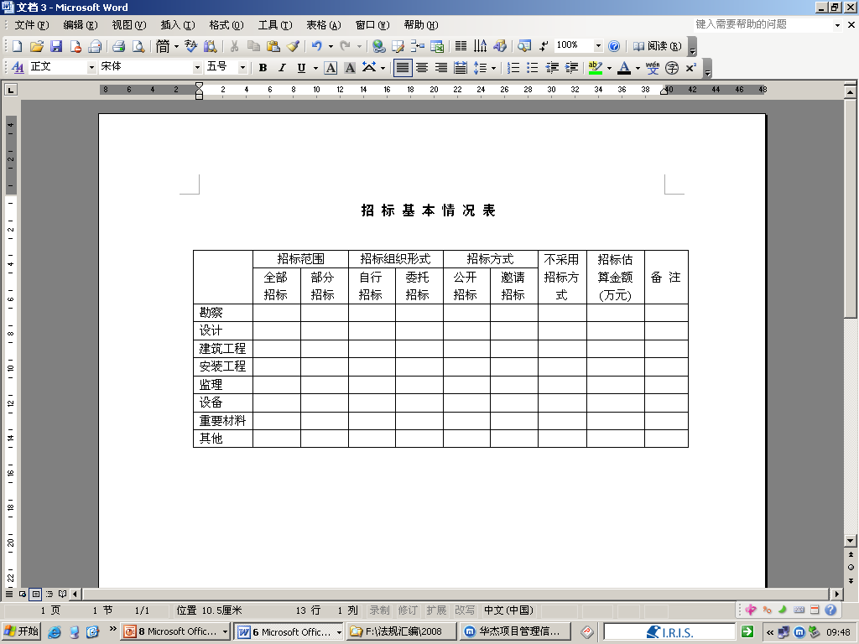
2. 招标方式的选择，邀请招标的适用条件及注意事项

Slide 148
招标投标法实施条例
2. 招标方式的选择，邀请招标的适用条件及注意事项
第八条 国有资金占控股或者主导地位的依法必须进行招标的项目，应当公开招标；但有下列情形之一的，可以邀请招标：
（一）技术复杂、有特殊要求或者受自然环境限制，只有少量潜在投标人可供选择；
（二）采用公开招标方式的费用占项目合同金额的比例过大。
有前款第二项所列情形，属于本条例第七条规定的项目，由项目审批、核准部门在审批、核准项目时作出认定；其他项目由招标人申请有关行政监督部门作出认定。

Slide 149
2. 招标方式的选择，邀请招标的适用条件及注意事项
招标投标法
第十一条 国务院发展计划部门确定的国家重点项目和省、自治区、直辖市人民政府确定的地方重点项目不适宜公开招标的，经国务院发展计划部门或者省、自治区、直辖市人民政府批准，可以进行邀请招标。

Slide 150
依法必须进行招标的项目，招标人应当重新招标的规定
3.招标失败后的应对措施
1. 招标资格预审文件、招标文件的内容违反法律、行政法规的强制性规定和公开、公平、公正及诚实信用原则，影响资格预审结果或者潜在投标人投标的，依法必须进行招标项目的招标人应当修改资格预审文件或者招标文件并重新招标。
2. 依法必须进行招标项目的所有投标被否决的，应当依法重新招标。
3. 依法必须进行招标项目的招标投标活动违反招标投标法和招标投标法实施条例有关规定，对中标结果造成实质性影响，且不能采取补救措施予以纠正的，招标、投标、中标无效，应当依法重新招标或者评标 。

Slide 151
依法必须进行招标的项目，招标人应当重新招标的规定
3.招标失败后的应对措施
4. 投标人少于3个的，招标人不得开标。依法必须进行招标的项目，招标人应分析失败原因并采取相应措施，按照有关法律法规要求重新招标。
5.依法必须进行招标的项目，开标时投标人不足三家或评标时评标委员会否决全部投标的，应当重新招标。
重新招标后投标人仍不足三家的或评标委员会否决全部投标的，依法必须招标的审批、核准项目经项目审批、核准部门批准后可以不招标，其他项目可以自行决定不再招标。

Slide 152
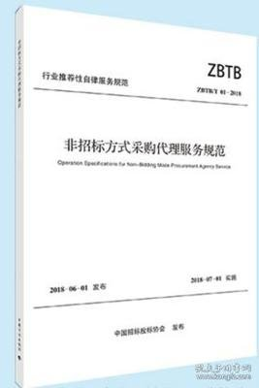
4.谈判采购、询比采购、竞价采购、直接采购、框架协议采购及电子采购等采购方式应用解析
2019年7月1日：
中国招标投标协会团体标准《非招标方式采购代理服务规范》 适用于中华人民共和国境内依法设立的采购代理机构及其从业人员，为企业等采购人提供的非招标方式采购代理服务，也适用于采购人自行组织的非招标方式采购活动。

Slide 153
4.谈判采购、询比采购、竞价采购、直接采购、框架协议采购及电子采购等采购方式应用解析
依法必须进行招标的工程、货物和服务，符合法定条件可不招标或者招标失败后依法可以不再招标的，可采用非招标采购方式进行采购。
备注：属于必须审批、核准的依法必须进行招标的项目，报经原审批、核准部门审批、核准后可以不再进行招标；其他项目，招标人可自行决定不再进行招标。

Slide 154
政府采购项目采购方式
采购方式 | 适用条件
公开招标 | 公开招标应作为政府采购的主要采购方式（依法必须招标，达到招标限额）
竞争性谈判 | （一）招标后没有供应商投标或者没有合格标的或者重新招标未能成立的； （二）技术复杂或者性质特殊，不能确定详细规格或者具体要求的； （三）采用招标所需时间不能满足用户紧急需要的； （四）不能事先计算出价格总额的。
竞争性磋商 | （一）政府购买服务项目； （二）技术复杂或者性质特殊，不能确定详细规格或者具体要求的； （三）因艺术品采购、专利、专有技术或者服务的时间、数量事先不能确定等原因不能事先计算出价格总额的； （四）市场竞争不充分的科研项目，以及需要扶持的科技成果转化项目； （五）按照招标投标法及其实施条例必须进行招标的工程建设项目以外的工程建设项目。
询价 | 采购的货物规格、标准统一、现货货源充足且价格变化幅度小的政府采购项目，可以依照本法采用询价方式采购。
单一来源 | （一）只能从唯一供应商处采购的； （二）发生了不可预见的紧急情况不能从其他供应商处采购的； （三）必须保证原有采购项目一致性或者服务配套的要求，需要继续从原供应商处添购，且添购资金总额不超过原合同采购金额百分之十的。
邀请招标 | （一）具有特殊性，只能从有限范围的供应商处采购的； （二）采用公开招标方式的费用占政府采购项目总价值的比例过高的。
协议供货、定点采购 | 遵从财政管理部门规定。

Slide 155
4.谈判采购、询比采购、竞价采购、直接采购、框架协议采购及电子采购等采购方式应用解析
一、谈判采购
二、询比采购
三、竞价采购
四、直接采购
五、框架协议采购（采购组织形式）

Slide 156
4.谈判采购、询比采购、竞价采购、直接采购、框架协议采购及电子采购等采购方式应用解析
一、谈判采购
采购人组建的谈判小组与响应采购的供应商依次分别进行多轮交流谈判并对其提交的响应文件进行评审，采购人根据谈判小组最终谈判结果及其评审结论，确定成交供应商的采购方式。
注：可采用的评审方法包括最低价法、综合评分法和投票法。

Slide 157
4.谈判采购、询比采购、竞价采购、直接采购、框架协议采购及电子采购等采购方式应用解析
谈判采购通常适用于以下情形：
（1）采购人不能准确提出采购项目需求及其技术要求，需要与供应商交流后研究确定的；
（2）采购需求明确，但有多种实施方案可供选择，采购人需要与供应商交流从而优化、确定实施方案的；
（3）采购项目市场竞争不充分，已知潜在供应商比较少，或已通过公告邀请方式验证有效响应的供应商不足三家的。

Slide 158
4.谈判采购、询比采购、竞价采购、直接采购、框架协议采购及电子采购等采购方式应用解析
二、询比采购
采购人组建的评审小组对响应采购的供应商按照采购文件规定的规则和时间一次递交的响应文件进行评审，采购人根据评审小组的评审结果，确定成交供应商的采购方式。
注：可采用的评审方法包括最低价法和综合评分法。

Slide 159
4.谈判采购、询比采购、竞价采购、直接采购、框架协议采购及电子采购等采购方式应用解析
询比采购通常适用于采购人可准确提出采购项目需求和技术要求、市场竞争充分的采购项目。

Slide 160
4.谈判采购、询比采购、竞价采购、直接采购、框架协议采购及电子采购等采购方式应用解析
三、竞价采购
采购人对响应采购的供应商按照采购文件规定的规则和时限多次提交的竞争性报价进行评价排序，并确定成交供应商的采购方式。

Slide 161
4.谈判采购、询比采购、竞价采购、直接采购、框架协议采购及电子采购等采购方式应用解析
竞价采购通常适用于技术参数明确、完整，规格标准基本统一、通用，市场竞争充分的采购项目，且通常在电子竞价平台上在线进行。
以价格竞争为主的物资出售、权益出让等交易活动，可参照竞价采购方式实施。

Slide 162
4.谈判采购、询比采购、竞价采购、直接采购、框架协议采购及电子采购等采购方式应用解析
四、直接采购
采购人组建的谈判小组与一家供应商进行谈判，并根据谈判结果直接签订合同的采购方式。此种采购方式要求采购人或采购代理机构在采购项目需求的技术、经济等方面具有物有所值综合评价能力。

Slide 163
4.谈判采购、询比采购、竞价采购、直接采购、框架协议采购及电子采购等采购方式应用解析
直接采购是一种非竞争性的采购方式，通常适用于以下情形：
（1）只能从唯一供应商处采购的，包括需要采用不可替代的专利或专有技术的；
（2）为了保证采购项目与原采购项目技术功能需求一致或配套的要求，需要继续从原供应商处采购的；
（3）因抢险救灾等不可预见的紧急情况需要进行紧急采购的；

Slide 164
4.谈判采购、询比采购、竞价采购、直接采购、框架协议采购及电子采购等采购方式应用解析
（4）为执行创新技术推广运用，提高重大装备国产化水平等国家政策，需要直接采购的；
（5）涉及国家秘密或企业秘密不适宜进行竞争性采购的；
（6）潜在供应商与采购人存在控股或者管理关系，且依法有资格能力提供相关货物、工程或服务的。

Slide 165
4.谈判采购、询比采购、竞价采购、直接采购、框架协议采购及电子采购等采购方式应用解析
五、框架协议采购
采购人在第一阶段归集同类采购项目范围，提出预估采购数量，通过招标、谈判、询比等采购方式确定入围供应商名单，以框架协议约定工程、货物或服务的采购单价或定价方式、交易条件、协议有效期限等内容；第二阶段采购人或项目单位根据实际采购数量需求与供应商订立采购合同。

Slide 166
4.谈判采购、询比采购、竞价采购、直接采购、框架协议采购及电子采购等采购方式应用解析
框架协议采购通常适用于难以确定采购计划的应急、零星需求采购，或者需要频繁、重复组织采购同类工程、货物或服务的采购。

Slide 167
4.谈判采购、询比采购、竞价采购、直接采购、框架协议采购及电子采购等采购方式应用解析
电子采购
采购人、采购代理机构依托互联网及其电子交易系统，与供应商共同以数据电文形式完成项目采购与交易合同全部或者部分流程的交易形式。
鼓励非招标方式采购活动实行电子采购交易形式。

Slide 168
5.集中招标采购、企业供应商库管理的方法与实践
招标过程中如何评价供应商的指标？
合格的产品质量
较低的成本
适时交货
服务水平较好
健全的供应管理体系
完善的供应内部组织

Slide 169
5.集中招标采购、企业供应商库管理的方法与实践
供应商绩效评价的结果可以用作评标因素吗？
他山之石：
公路工程建设项目招标投标管理办法
（交通运输部令2015年第24号）
第六十二条 各级交通运输主管部门应当建立健全公路工程建设项目招标投标信用体系，加强信用评价工作的监督管理，维护公平公正的市场竞争秩序。
招标人应当将交通运输主管部门的信用评价结果应用于公路工程建设项目招标。鼓励和支持招标人优先选择信用等级高的从业企业。
招标人对信用等级高的资格预审申请人、投标人或者中标人，可以给予增加参与投标的标段数量，减免投标保证金，减少履约保证金、质量保证金等优惠措施。优惠措施以及信用评价结果的认定条件应当在资格预审文件和招标文件中载明。
资格预审申请人或者投标人的信用评价结果可以作为资格审查或者评标中履约信誉项的评分因素，各信用评价等级的对应得分应当符合省级人民政府交通运输主管部门有关规定，并在资格预审文件或者招标文件中载明。

Slide 170
目 录
三、招标采购争议的提起和处理
1.国务院有关行政监督部门在招投标活动中的职责分工
2.招标投标争议的类型、表达方式
3.异议、质疑的规定和答复要求
4.行政复议与行政诉讼的区别与联系
5.民事仲裁与民事诉讼的异同

Slide 171
1.国务院有关行政监督部门在招投标活动中的职责分工
国务院发展改革部门指导和协调全国招标投标工作，对国家重大建设项目的工程招标投标活动实施监督检查。国务院工业和信息化、住房城乡建设、交通运输、铁道、水利、商务等部门，按照规定的职责分工对有关招标投标活动实施监督。
县级以上地方人民政府发展改革部门指导和协调本行政区域的招标投标工作。县级以上地方人民政府有关部门按照规定的职责分工，对招标投标活动实施监督，依法查处招标投标活动中的违法行为。县级以上地方人民政府对其所属部门有关招标投标活动的监督职责分工另有规定的，从其规定。
财政部门依法对实行招标投标的政府采购工程建设项目的政府采购政策执行情况实施监督。
监察机关依法对与招标投标活动有关的监察对象实施监察。

Slide 172
1.国务院有关行政监督部门在招投标活动中的职责分工
其他：
审计部门可以对政府投资和以政府投资为主的建设项目、国际组织和外国政府援助、贷款项目进行审计监督。

Slide 173
2.招标投标争议的类型、表达方式
一、争议和救济
救济，法律意义上的救济，是指法律关系主体的合法权益受到侵害时，获得恢复和补救的法律制度。
在招标投标活动中，当事人的权利会受到损害时，当事人可以按照法律规定的方式和渠道寻求救济。
救济的方式：异议、投诉、行政复议、行政诉讼、民事仲裁和民事诉讼等。

Slide 174
2.招标投标争议的类型、表达方式
二、法律责任
（一）定义
法律责任，是指因违反了法定义务或合同义务，或不当行使法律权利、权力所产生的，由行为人承担的不利后果。
（二）分类
招标投标活动中当事人承担的法律责任可分为民事法律责任、行政法律责任和刑事法律责任。
（三）民事法律责任
民事法律责任简称民事责任，是指招标投标活动中主体因违反合同或者不履行其他义务，侵害国家或集体财产，侵害他人财产、人身，而依法应当承担的民事法律后果。
民事法律责任的承担并不是以法律有明确规定为前提的，这一点与行政法律责任、刑事法律责任不同。民事法律责任包括合同责任和侵权责任。合同责任包括违约责任和缔约过失责任。

Slide 175
2.招标投标争议的类型、表达方式
招标投标的民事法律责任是指招标投标活动中主体因违反合同或者不履行其他义务，侵害国家或集体财产，侵害他人财产、人身，而依法应当承担的民事法律后果。
承担民事责任的方式主要有：停止侵害；排除妨碍；消除危险；返还财产；恢复原状；修理、重作、更换；赔偿损失；支付违约金；消除影响、恢复名誉；赔礼道歉。以上承担民事责任的方式，可以单独适用，也可合并使用。
招标投标活动中当事人应当承担的民事法律责任主要有：恢复原状、返还财产、赔偿损失；支付违约金等。

Slide 176
2.招标投标争议的类型、表达方式
二、法律责任
（四）行政法律责任
行政法律责任简称行政责任，是招标投标法规定的主要法律责任。违反招标投标法应当承担的行政责任包括行政处分和行政处罚。
行政处罚，是指国家行政机关及其授权的法定组织对违反法律、法规、规章，但尚不构成犯罪的公民、法人及其他组织实施的一种制裁行为。行政处罚的种类主要有：警告、罚款、没收非法所得、责令停产停业、暂扣或者吊销许可证、暂扣或者吊销营业执照、行政拘留、法律法规规定的其他行政处罚。
招标投标活动中当事人应当承担的行政法律责任主要有：责令改正、罚款、暂停项目执行或者暂停资金拨付、没收违法所得、吊销营业执照、取消投标资格、行政处分等。

Slide 177
2.招标投标争议的类型、表达方式
二、法律责任
（五）刑事法律责任
刑事法律责任简称刑事责任，是指招标投标活动中的当事人因实施刑法规定的犯罪行为所应承担的刑事法律后果。
刑罚主要分为主刑和附加刑两大类，包括：主刑：管制、拘役、有期徒刑、无期徒刑、死刑。附加刑：罚金、剥夺政治权利、没收财产、驱逐出境。附加刑可以独立适用。
招标投标活动当事人应当承担的刑事法律责任主要有：串通投标罪、侵犯商业秘密罪、合同诈骗罪、行贿罪、受贿罪等刑罚。

Slide 178
2.招标投标争议的类型、表达方式
投标人救济渠道
异议和投诉；行政监督部门为发改、住建、商务、工信、交通、民航等具体项目招标主管部门

Slide 179
2.招标投标争议的类型、表达方式
招标投标异议的当事人：
在招标投标活动中有权提出异议的是投标人、潜在投标人或者其他利害关系人。被异议人是招标人。
可以进行招标投标异议的内容：
可以进行招标投标异议的内容主要包括三个方面：资格预审文件或招标文件、开标、评标结果。

Slide 180
2.招标投标争议的类型、表达方式
招标投标投诉:
1.含义：是指投标人和其他利害关系人认为招标投标活动不符合法律、法规和规章规定，依法向有关行政监督部门提出意见并要求相关主体改正的行为。
2.投诉人：有权提出投诉的主体是潜在投标人、投标人和其他利害关系人。
3.投诉受理人：是招标投标活动的行政监督部门。

Slide 181
2.招标投标争议的类型、表达方式
4. 时限要求：投诉人认为招标投标活动不符合招标投标法律法规有关规定规定的，可以自知道或者应当知道之日起10日内向有关行政监督部门投诉。依照有关行政法规提出异议的，异议答复期间不计算在内。

Slide 182
2.招标投标争议的类型、表达方式
5. 行政监督部门处理投诉期限：自收到投诉之日起3个工作日决定是否受理，并自受理之日起30个工作日作出处理，需要检验、检测、鉴定、专家评审的，所需时间不计算在内。

Slide 183
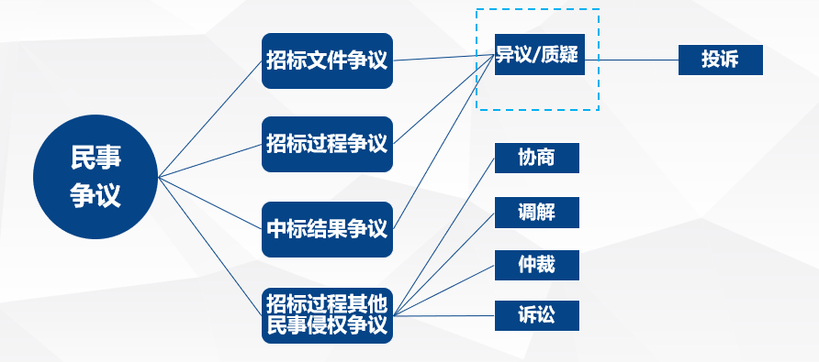
2.招标投标争议的类型、表达方式

Slide 184
2.招标投标争议的类型、表达方式
1. 招标投标争议中的仲裁
（1）招标投标争议仲裁的含义
亦称“公断”，是当事人双方在争议发生前或争议发生后达成协议，自愿将争议交给第三者作出裁决，并负有自动履行义务的一种解决争议的方式。
（2）仲裁的原则
在招标投标争议仲裁中，有以下几项原则：
1)自愿原则。解决合同争议是否选择仲裁方式以及选择仲裁机构本身并无强制力。当事人采用仲裁方式解决纠纷，应当贯彻双方自愿原则，达成仲裁协议。如有一方不同意进行仲裁的，仲裁机构即无权受理合同纠纷。
2)公平合理原则。仲裁的公平合理，是仲裁制度的生命力所在。这一原则要求仲裁机构要充分收集证据，听取纠纷双方的意见。仲裁应当根据事实。同时，仲裁应当符合法律规定。
3)仲裁依法独立进行原则。仲裁机构是独立的组织，相互间也无隶属关系。仲裁依法独立进行，不受行政机关、社会团体和个人的干涉。
4) 一裁终局原则。由于仲裁是当事人基于对仲裁机构的信任做出的选择，因此其裁决是立即生效的。裁决做出后，当事人就同一纠纷再申请仲裁或者向人民法院起诉的，仲裁委员会或者人民法院不予受理。

Slide 185
第7章 招标投标争议的解决
2.招标投标争议的类型、表达方式
(3）执行
仲裁裁决的执行。仲裁委员会的裁决做出后，当事人应当履行。同时，国家应建立裁决的执行制度，在当事人不履行裁决时，强制当事人履行。如果没有执行制度，仲裁的法律效力将无从体现。由于仲裁委员会本身并无强制执行的权力，因此，当一方当事人不履行仲裁裁决时，另一方当事人可以依照民事诉讼法的有关规定向人民法院申请执行。接受申请的人民法院应当执行。

Slide 186
第7章 招标投标争议的解决
2.招标投标争议的类型、表达方式
2.招标投标争议中的民事诉讼
（1）招标投标争议民事诉讼的含义
诉讼，是指民事活动的当事人依法请求人民法院行使审判权，审理双方之间发生的争议，作出有国家强制保证实现其合法权益的判决、从而解决纠纷的审判活动。
（2）民事诉讼基本制度
合议制度；回避制度；公开审判制度；两审终审制度。
（3）招标投标争议的管辖
级别管辖：一般基层人民法院管辖第一审民事案件。由于招标投标争议的标的额往往比较大，因此往往由中级人民法院受理一审诉讼。
（中级人民法院管辖以下案件：重大涉外案件、在本辖区有重大影响的案件、最高人民法院确定由中级人民法院管辖的案件。高级人民法院管辖在本辖区有重大影响的第一审民事案件。最高人民法院管辖在全国有重大影响的案件和认为应当由本院审理的案件。）
地域管辖：指的是同级人民法院在受理第一审招标投标争议的权限划分。一般的合同争议，由被告住所地或合同履行地人民法院管辖。

Slide 187
第7章 招标投标争议的解决
2.招标投标争议的类型、表达方式
（4）第一审程序
第一审程序是民事诉讼中的基本程序，分为普通程序和简易程序。招投标案件一般争议数额比较大，且较为复杂，通常适用普通程序。
（5）第二审程序
第二审程序是指上级人民法院根据当事人的上诉，对第一审法院未发生法律效力的民事判决、裁定进行审理的程序。
（6）审判监督程序：
（7）执行程序
发生法律效力的民事判决、裁定，以及刑事判决、裁定中的财产部分，由第一审人民法院或者与第一审人民法院同级的被执行的财产所在地人民法院执行。法律规定由人民法院执行的其他法律文书，由被执行人住所地或者被执行的财产所在地人民法院执行。

Slide 188
目 录
四、BIM技术对招投标活动的影响与具体应用
1. BIM技术在招投标活动中对各方主体的影响
2. BIM技术在招投标活动中具体应用

Slide 189
第7章 招标投标争议的解决
1. BIM技术在招投标活动中对各方主体的影响 招标投标争议的解决
建筑信息模型(Building Information Modeling)是以建筑工程项目的各项相关信息数据作为模型的基础，进行建筑模型的建立，通过数字信息仿真模拟建筑物所具有的真实信息。它具有信息完备性、信息关联性、信息一致性、 可视化、协调性、模拟性、优化性和可出图性八大特点。

Slide 190
第7章 招标投标争议的解决
1. BIM技术在招投标活动中对各方主体的影响 招标投标争议的解决
《雄安新区工程建设项目招标投标管理办法（试行）》
第七条 在招标投标活动中，全面推行建筑信息模型（BIM）、城市信息模型（CIM）技术，实现工程建设项目全生命周期管理。
第十七条第三款 招标文件应合理设置支持技术创新、节能环保等相关条款，并明确BIM、CIM等技术的应用要求。
第四十一条第一款 雄安新区工程建设项目在勘察、设计、施工等阶段均应按照约定应用BIM、CIM等技术，加强合同履约管理，积极推行合同履行信息在“雄安新区招标投标公共服务平台”“河北省招标投标公共服务平台”“中国招标投标公共服务平台”公开。
第四十四条 结合BIM、CIM等技术应用，逐步推行工程质量保险制度代替工程监理制度。

Slide 191
第7章 招标投标争议的解决
2. BIM技术在招投标活动中的应用招标投标争议的解决
案例分析-某勘察设计项目
一、招标范围和设计人的工作范围包括数字化模型（BIM、CIM）建设及应用
本次招标的勘察设计服务共划分为一个标段，服务内容为**市政道路、综合管网、排水管网系统工程的测绘、勘察、初步设计、施工图设计、概算文件编制及《市政公用工程设计文件编制深度规定》规定的其它所有工作，数字化模型（BIM、CIM）建设及应用，提供技术交底、承担后续各施工标段招标过程中的配合服务（包括按照各施工招标标段分别编制招标图纸、配合招标答疑、现场踏勘）、参加试运行、竣工验收，并负责项目施工期间的设计服务及配合招标人进行有关科研项目、配合奖励申报等工作。

Slide 192
第7章 招标投标争议的解决
2. BIM技术在招投标活动中的应用招标投标争议的解决
案例分析-某勘察设计项目
二、对投标人的资格要求中增加一名BIM分项负责人，并可对投标人的BIM业绩提出要求

Slide 193
第7章 招标投标争议的解决
2. BIM技术在招投标活动中的应用招标投标争议的解决
案例分析-某勘察设计项目
三、综合评估法中的评分因素中，数字化模型（BIM、CIM）的建设及应用占3分
数字化模型（BIM、CIM）的建设及应用（满分3分）：好3~2（不含2）分，一般2~1（不含1）分，差1~0分。

Slide 194
第7章 招标投标争议的解决
2. BIM技术在招投标活动中的应用招标投标争议的解决
案例分析-某勘察设计项目
四、在发包人要求中对BIM设计提出具体要求
(1) 设计人在开展勘察设计各阶段按发包人要求，分时段持续提供带材质BIM模型和满足工程计量的工程量清单；
(2) 设计人应采用主流的BIM建模平台，如Bentley、AutoDesk、Tekla、3DMAX、CATIA等，格式包括（RVT,DGN,MAX,FBX,DWG,IFC,CATPart\CATProduct\CATdrawing等）；
(3) 设计人完成的各个阶段模型深度等级及模型规则应满足《雄安新区市政工程建设BIM成果技术要求》中对各阶段的BIM模型成果要求，BIM模型中的数字化对象尺寸准确、外观真实有效，模型构件附带有常规的信息属性；
(4) BIM模型对象必须进行编码，编码应参照《雄安新区市政工程建设BIM数据编码要求》执行；

Slide 195
第7章 招标投标争议的解决
2. BIM技术在招投标活动中的应用招标投标争议的解决
案例分析-某勘察设计项目
(5) BIM模型数据由雄安雄创数字技术有限公司审查后方可汇入数字雄安CIM平台，数据审查及处理费用由设计人支付；
(6) 设计人在BIM模型建设过程中应提交详细的工作计划、BIM模型建设方案、专业协作方式和模型质量管理办法等，形成的BIM模型成果原始文件校审完成后应按工作计划提交给发包人；
(7) 在施工图设计阶段设计人应提交施工图以及与施工图一致的设计BIM模型，并采用BIM模型进行碰撞检查、设计交底等工作，同时提交相应技术记录；
(8) 在施工过程中设计人应根据BIM模型在施工过程中的应用效果，对设计内容进行进行检查，提交相应的施工BIM模型及应用检查文档。

Slide 196
目 录
五、招标采购单位内控制度建设有关问题
1.内控制度与法律法规的衔接
2.内控制度与廉洁制度的嵌套
3.内控制度管理权限、权责设置和职责边界的确定
4.内设机构中采购管理、执行、监察、审计等部门的职责分工

Slide 197
第7章 招标投标争议的解决
1.内控制度与法律法规的衔接标投标争议的解决
我国招标采购立法采用的是“两法”(《招标投标法》和《政府采购法》)平行立法的模式。
“两法”分别立法带来国有企业很大一部分的采购行为游离于法律和监管之外。

Slide 198
第7章 招标投标争议的解决
1.内控制度与法律法规的衔接标投标争争议的解决
根据《政府采购法》第二条“本法所称政府采购，是指各级国家机关、事业单位和团体组织，使用财政性资金采购依法制定的集中采购目录以内的或者采购限额标准以上的货物、工程和服务的行为”规定，国有企业不属于《政府采购法》规定的采购主体，无论是货物、服务还是工程，也无论是政府投资还是企业投资，国有企业的采购项目，均不属于《政府采购法》管理范畴，不应纳入政府采购。

Slide 199
第7章 招标投标争议的解决
1.内控制度与法律法规的衔接标投标争争议的解决
如果国有企业的采购项目属于《招标投标法》规定的依法必须招标的工程项目（包括项目的勘察、设计、施工、监理以及与工程建设有关的重要设备、材料等），则应当执行《招标投标法》及其实施条例。

Slide 200
1.内控制度与法律法规的衔接标投标争议的解决
作为履行国有企业和国有资产监督管理职责的国资委，在招标采购活动中由于缺少法律赋予的监管地位。
国资委并未专门制订颁发对国有企业采购行为进行规范的相关规定。

Slide 201
1.内控制度与法律法规的衔接标投标争议的解决
一、完善招标采购代理机制
按照鼓励竞争和促进专业化、集约化发展原则，规范国有企业委托招标采购行为。大型国有企业集团应当加强对其设立的招标代理机构的管理，探索推进内部招标代理机构业务社会化、股权多元化的实现途径，逐步实现招标代理机构与企业内部招标委托单位、投标单位业务独立。根据招标项目特点，鼓励通过竞争性方式引入外部专业招标代理机构组织有关招标采购活动，促进招标采购专业化。

Slide 202
1.内控制度与法律法规的衔接标投标争议的解决
二、规范集中招标采购活动
总结国有企业集团批量招标、框架协议等集中招标采购的经验和做法，研究制定国有企业集中招标采购管理办法，合理界定集中招标采购的范围和内容，依法规范集中批量招标采购的标包划分和定标方式，规范中标人履约情况考核与投标资格审查及评标标准的合理应对办法、完善框架协议招标采购的中标条件和实施程序，保障国有企业集中招标采购活动规范有序运转。

Slide 203
1.内控制度与法律法规的衔接标投标争议的解决
三、建立招标采购内控机制
国有企业应当建立完善企业内部招标采购管理机构和制度体系，明确管理职责以及与风险管理法律事务、监察、审计等职能部门对招标采购活动的管理职责分工。招标需求、招标寻源、结果执行、合同付款等关键岗位应当分离设置、形成制约。建立内部法律风险防范机制，切实发挥法律管理的支撑保障作用。建立招标采购违规问责机制，对招标采购过程中因违法违规、重大失误等使企业利益受到损失的，严格进行责任研究。”

Slide 204
2.内控制度与廉洁制度的嵌套标投标争议的解决
在确定企业招标采购政策时，须重点考虑国家对国有企业特别是央企提出的防止国有资产流失、促进国有资产保值增值的基本要求。

Slide 205
3.内控制度管理权限、权责设置和职责边界的确定标投标争议的解决
企业集团规定的招标投标范围和国家规定的不同时，企业的规定有效吗？
示例：
**集团相关的基建、运营、管理过程中的工程、货物和服务的采购达到下列标准的，必须进行招标：
(一)基建项目的工程施工单项合同估算价在100万元人民币及以上的；
(二)基建过程中的设备、材料，以及运营、管理中的固定资产等货物的采购，单项合同估算价在50万元人民币及以上的；
(三) 除货物和工程以外的其他采购对象，包括但不限于勘察、设计、监理等服务的采购，单项合同估算价在50万元人民币及以上的。

Slide 206
4.内设机构中采购管理、执行、监察、审计等部门的职责分工投标争议的解决
示例：
**集团成立招标采购工作委员会，组成如下：
组长：公司分管领导
成员：招标采购管理部、招标采购需求部门、监察部、法律部和审计部等部门的负责人。

Slide 207
4.内设机构中采购管理、执行、监察、审计等部门的职责分工投标争议的解决
示例：
（一）招标采购管理部
负责编制**集团招标采购管理制度和工作流程，组织编制集团招标采购文件示范文本；
负责组织和推进**集团招标采购相关工作，协调招标采购过程有关事宜，对招标采购工作重大事项提交建议方案；
会同招标采购需求部门编制招标采购方案及招标采购文件；
负责最高投标限价或预算的编制工作；
组织合同谈判，办理合同签订，并组织合同实施；
对中标承包商、供应商或者服务提供者的合同履行过程中费用的核算和控制，各项活动进行规范、指导、监督和检查，对合同履行过程中的进度、安全、质量、环保、竣工验收等全过程管理。
负责合格供应商库的动态管理。

Slide 208
4.内设机构中采购管理、执行、监察、审计等部门的职责分工投标争议的
示例：
（二）招标采购需求部门
提出招标采购需求；
会同招标采购管理部编制招标采购方案及招标采购文件；
参与合同谈判；
参与供应商履约评价工作。

Slide 209
4.内设机构中采购管理、执行、监察、审计等部门的职责分工投标争议的解决
示例：
（三）监察部
负责对招标采购工作进行监督；
受理投诉和举报，对招标采购过程中的投诉和举报事项进行调查核实，对违规违纪问题提出处理建议。

Slide 210
4.内设机构中采购管理、执行、监察、审计等部门的职责分工投标争议的解决
示例：
（四）法律部
负责与招标采购活动有关的法律事务，重点审核招标采购文件合法性，负责审核合同，控制相关法律风险。

Slide 211
4.内设机构中采购管理、执行、监察、审计等部门的职责分工投标争议的解决
示例：
（五）审计部
重点负责审核招标采购文件合同条款中涉及财务部分，审核支付方式、支付时间及涉税条款，控制相关财务及税务风险。

Slide 212


